Slide 1
Дифференциальная диагностика дисграфии
Автор составитель:
Учитель – логопед МБОУ СОШ № 5
Зольникова Наталья Николаевна

Slide 2
Дифференциальная диагностика в логопедии
Дифференциальная диагностика нарушений письма в логопедической практике – это процедура разграничения речевых расстройств, которые имеют сходную симптоматику, но различаются по причинам, механизмам и тактике коррекционного воздействия.
Некоторые аспекты, которые учитываются при дифференциальной диагностике:
Особенности общей и речевой моторики.
Состояние трёх структурных компонентов речи: фонетики (звукопроизношение, фонематический слух, звуковой анализ и синтез, просодия и т. д.), лексики (пассивный и активный словарь), грамматики (формы словообразования, словоизменение, порядок слов в предложении).
Специфика развития связной речи (устной и письменной).
Особенности нарушений: какие языковые средства (или их применение) нарушены.
Ведущий, первичный дефект, вторичные нарушения.
Характер лексико-грамматических ошибок (грубые или менее грубые) и их устойчивость.

Slide 3
При проведении дифференциальной диагностики встают три вопроса:
Что будем различать?
Зачем?
Как?

Slide 4
Что различать?
В российских научно-методических исследованиях есть варианты трактовки термина «дисграфия». При определении дисграфии обычно указывают на диагностические критерии «вхождения» и исключения. Основным критерием является наличие ошибок, связанных с несоблюдением правил графики, и их частотность. Такие ошибки называют специфическими, подчеркивая их особый характер, отличный от несоблюдения орфографических правил.
По определению Р.И. Лалаевой «Дисграфия – это частичное нарушение процесса письма, проявляющееся в стойких, повторяющихся ошибках, обусловленных несформированностью высших психических функций участвующих в процессе письма» (Лалаева, Венедиктова, 2001, стр. 15).
В определении А.Н.Корнева (1997) подчеркивается тип ошибок письма, который является основным диагностическим критерием, и критерии «исключения»: «Дисграфией стоит называть стойкую неспособность овладеть навыками письма по правилам графики…, несмотря на достаточный уровень интеллектуального и речевого развития и отсутствие грубых нарушений зрения или слуха» (1997, стр. 116).
Определение О.А.Величенковой и М.Н.Русецкой (2015): «стойкое нарушение письма, связанное с недостаточной сформированностью тех или иных компонентов функциональной системы письма и проявляющееся в большом количестве специфических ошибок» (2015, стр. 48).

Slide 5
F81.1 Специфическое расстройство правописания (спеллингования) – значительное расстройство письменной речи, характеризующееся многочисленными ошибками стойкого характера, сочетающимися с низким темпом письма. Другое название данного расстройства – дисграфия. ( МКБ 10).
Дисграфия — это частичное специфическое нарушение процесса письма ( Учебник «Логопедия»/ под ред. Волковой).
Наиболее полное и общепринятое в нашей стране определение дисграфии у детей принадлежит Р.И. Лалаевой: «Дисграфия - это частичное нарушение письма, проявляющееся в стойких, повторяющихся ошибках, обусловленных несформированностью высших психических функций, участвующих в процессе письма».

Slide 6
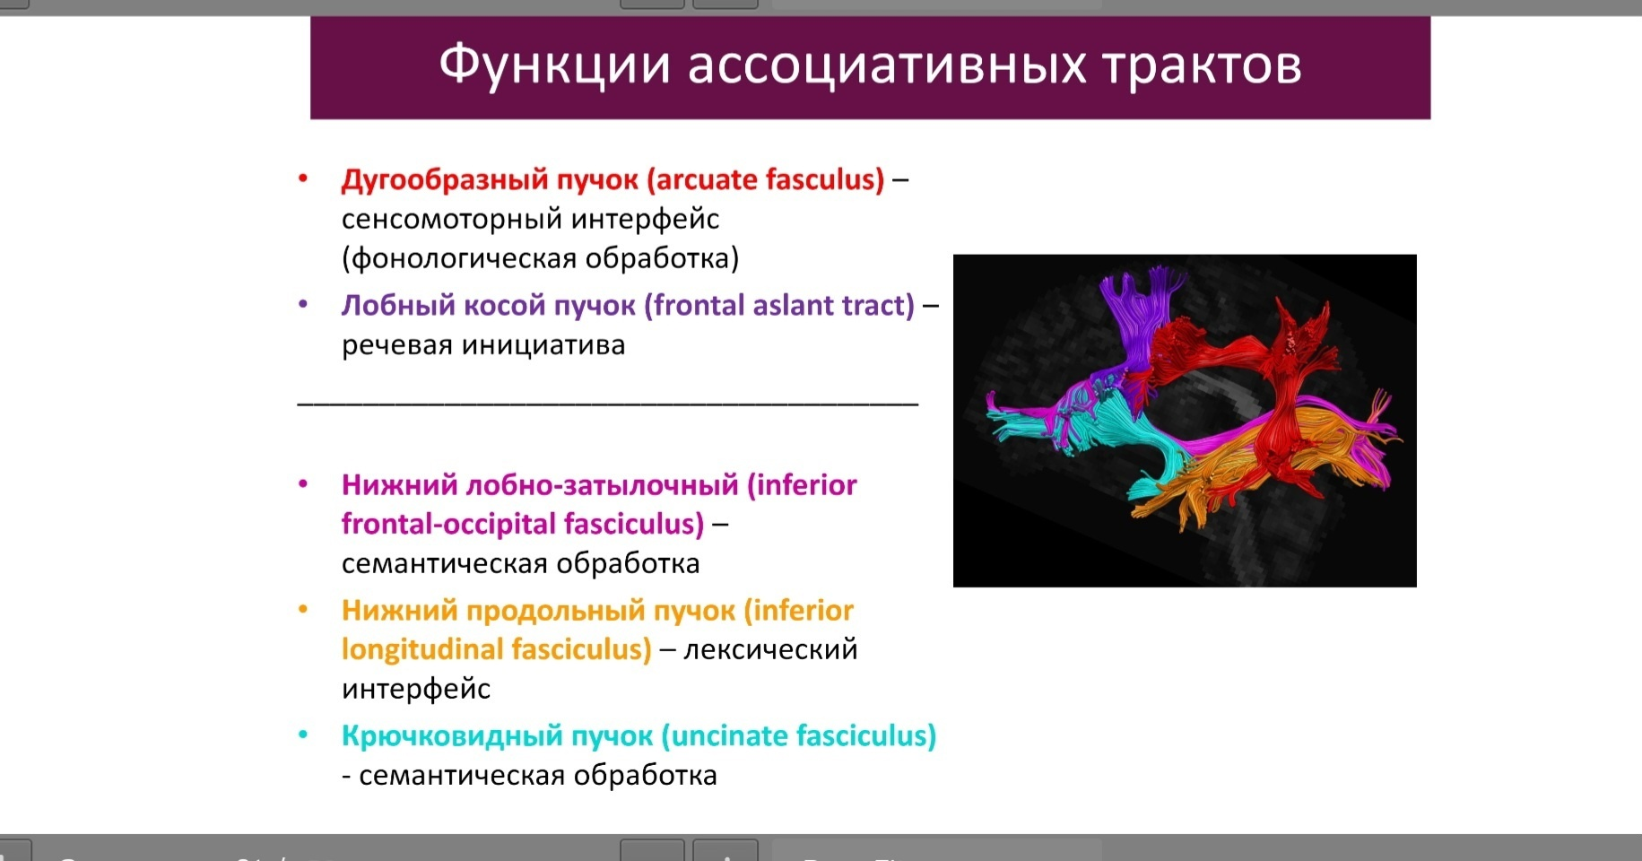
Письменная речь формируется на основе устной, используя все её механизмы и вырабатывая свои.

Slide 7
Что различаем?
Ведущий, первичный дефект, вторичные нарушения.
Вторичны
Первичны
При нарушениях интеллекта (ЗПР, УО).
При сенсорных нарушениях (слабослышащие и слабовидящие).
ОНР
ТНР
Дисграфия

Slide 8
Смешанные специфические расстройства психического развития (задержки психического развития) F83.
F83–наличие у ребенка специфических расстройств развития речи, школьных навыков, зрительно-пространственных навыков, двигательных функций в сочетании с некоторой степенью нарушения когнитивных функций пограничного уровня .
Расстройство психического развития начинается в раннем детском возрасте, и является прямым следствием нарушения биологических процессов созревания центральной нервной системы , протекающее постоянно, без ремиссий и рецидивов. По мере взросления симптоматика сглаживается, однако признаки расстройства психического развития могут сохраняться и во взрослом возрасте.
Данная рубрика по клиническими характеристикам приближается к диагностической категории «задержка психического развития» в понимании отечественной детской психиатрии. В современных классификациях (МКБ-10 и DSM-V) такого диагноза, как ЗПР нет, как и нет четких возрастных критериев. В России для обозначения пограничных интеллектуальных нарушений, с началом в детском возрасте используют шифр F83-89.

Slide 9
Лёгкое когнитивное расстройство F06.7.
F06.7- снижение когнитивной продуктивности, включающее нарушение памяти, внимания, трудности в обучении и работоспособности и не доходящее до уровня деменции.
Расстройство может предшествовать широкому спектру инфекционных и соматических болезней (как церебральных, так и системных), сопровождать их или следовать за ними, но при этом не обязательно должны присутствовать непосредственные признаки вовлечения в процесс головного мозга.
Рассматривается в МКБ-10 в рубрике «Органические, включая симптоматические расстройства» F00-09, в разделе «Другие психические расстройства, обусловленные повреждением и дисфункцией головного мозга и соматическим заболеванием» F 06.
Если же в основе задержки психического развития лежит резидуально-органическое повреждение головного мозга (гипоксического, токсического, травматического, воспалительного характера (травмы гм, сосудистые расстройства гм, эпилепсия, новообразования, нейроинфекции, смешанные заболевания), нередко используются шифры F06.7 и F06.8.

Slide 10
Умственная отсталость F 70 – F 79.
Умственная отсталость– состояние задержанного или неполного психического развития, характеризующееся нарушением интеллектуальных способностей (т. е. когнитивных, речевых, моторных и социальных)
Для идентификации степени умственной отсталости используются диагностические критерии F 70– F 73 (легкая, умеренная, тяжелая, глубокая).
F70 – УО легкая (IQ 50-70, умственный возраст 9-12 лет)
F71 - УО умеренная (IQ 35-50, умственный возраст 6-9 лет)
F72 - УО тяжелая (IQ 20-35, умственный возраст 3-6 лет)
F 73 - УО глубокая (IQ менее 20, умственный возраст менее 3 лет)
F 79 – Умственная отсталость неуточненная.

Slide 11
Дифференциация ОНР и ЗПР при помощи сравнительного анализа
У учащихся с общим недоразвитием речи (ОНР) в письменных работах встречаются ошибки на разных уровнях: фонетико-фонематическом, лексико-грамматическом и орфографическом. Эти ошибки обусловлены несформированностью компонентов речевой системы: фонематического восприятия, звукового анализа и синтеза, лексико-грамматического строя речи
Основные ошибки в письменных работах учащихся с задержкой психического развития (ЗПР) связаны с несформированностью фонетико-фонематической стороны речи, нарушением лексико-грамматического строя речи, недоразвитием зрительно-пространственных представлений и трудностями в правописании.
Фонетико-фонематический уровень
Ошибки звукового анализа. Проявляются в пропусках, перестановках букв, вставках лишних букв и слогов. Например:
  пропуски гласных звуков (собака — «сбака»);
  перестановки букв (тропа — «прота», окно — «коно»);
  добавление букв (таскали — «тасакал»).
Ошибки, обусловленные фонематическими нарушениями. Проявляются в заменах друг на друга букв, обозначающих акустически близкие звуки. Например:
  путаница парных звонких и глухих согласных (зима — «сима»);
  путаница гласных о — у, ё — ю.
Фонетико-фонематические
Пропуски гласных и согласных в середине и конце слова, пропуски слогов. Трудности возникают из-за неразвитых навыков звукового анализа.
Ошибочное обозначение мягкости согласных гласными второго ряда и мягким знаком. Дети с трудом различают на слух звучания твёрдого и мягкого согласного.
Замены по артикуляционному сходству: ч-ц, щ-ч, смешение парных звонких согласных и глухих в сильной позиции.

Slide 12
Дифференциация ОНР и ЗПР при помощи сравнительного анализа
ОНР
ЗПР
Лексико-грамматический уровень
Неправильное употребление грамматических норм. Например:
  некорректное употребление окончаний существительных, местоимений и прилагательных в роде, числе и падеже (например, «тёплый носки», «маленький двери»);
  ошибки в согласовании количественных числительных с существительными (например, «пять карандаша», «нет три яблока»);
  нарушение согласования глаголов с существительными и местоимениями (например, «он играют», «мы гуляет», «она сказал»).
Ошибки в употреблении предлогов. Например:
  пропуски предлогов (например, «мяч лежит диване» вместо «мяч лежит на диване»);
  замена предлогов (например, «собака выбежала с будки» вместо «собака выбежала из будки»).
Аграмматические
Искажение морфологической структуры слова: замена префиксов, суффиксов (захлестнула — «нахлестнула», козлята — «козлёнки»).
Изменение падежных окончаний: например, «много деревов».
Нарушение предложных конструкций: «над столом» — «на столом».
Нарушение синтаксического оформления речи: трудности конструирования сложных предложений, пропуск членов предложения, нарушение последовательности слов в предложении.

Slide 13
Дифференциация ОНР и ЗПР при помощи сравнительного анализа
ОНР
ЗПР
Орфографический уровень
Ошибки на написание безударных гласных. Наибольшее количество ошибок — неправильное употребление корневой гласной (чижи — «чежи»). Также встречаются ошибки в окончаниях слов (изречки — «из речке», грязное — «грязнае»), в приставках (пошли — «пашли») и суффиксах (бабочка — «бабачка»).
Затруднения в подборе проверочных слов на проверку безударной гласной. Это связано с бедностью словарного запаса: однокоренных слов в пассивной и активной речи детей очень мало.
Орфографические
Ошибки на правописание безударных гласных, написание гласных после шипящих, правописание непроверяемых слов.
Большинство орфографических ошибок отмечается в написании словарных слов из-за недоразвития долговременной памяти и процессов запоминания

Slide 14
Дифференциация ОНР и ЗПР при помощи сравнительного анализа
ОНР
ЗПР
Оптические
Замены графически сходных букв: букв, состоящих из различного количества сходных элементов (л-м, ц-щ, а-о, п-т, г-п), букв, отличающихся пространственным расположением элементов (в-д), букв, в которых один из элементов отличается по изображению и направлению (д-б, и-у).
Зеркальное написание букв, например, у детей с левополушарной латерализацией (праворуких).
Трудности ориентировки на листе бумаги, нахождения начала строки (левостороннее игнорирование, отсутствие отступа).

Slide 15
Дифференциация ОНР и ЗПР при помощи сравнительного анализа
онр
зпр
При обследовании устной речи детей с первичной речевой патологией бросается в глаза диспропорция в развитии экспрессивной и импрессивной речи.
У детей с задержкой психического развития при логопедическом обследовании часто обнаруживается обратная диспропорция в развитии экспрессивной и импрессивной речи, когда понимание речи оказывается более дефектным, чем собственная речь. Экспрессивная устная речь детей с ОНР и ЗПР характеризуется недоразвитием всех компонентов, однако, показательным является факт явного дефицита словаря и относительной сохранности грамматического строя речи у школьников с ЗПР.

Slide 16
Дифееренциальная диагностика ОНР и ЗПР при помощи сравнительного анализа
ОНР
ЗПР
Смысловая сторона речи младших школьников с первичной речевой патологией являет картину выраженного аграмматизма. Большие трудности дети с ОНР испытывают в процессе грамматического словоизменения и словообразования в результате чего отмечаются грубые искажения морфологического и слогового состава слова (томатый вместо томатный, песочинкая вместо песчинка). У некоторых из них при грамматическом оформлении и образовании производных слов отмечается выраженная вариабельность грамматических форм. Трудности выбора морфем еще более отчетливо просматриваются у детей с первичной речевой патологией при словообразовании, что в значительно большей степени отражается на смысле слова, чем неправильное использование синтаксических морфем, поэтому школьники с ОНР в данных случаях замечают свои ошибки, однако найти нужную морфему часто оказываются не в состоянии. Часто в спонтанной речи детей встречаются ошибки в употреблении предлогов: опускания, замены, недоговаривания.
Грамматический строй речи младших школьников с ЗПР характеризуется отсутствием выраженных аграмматизмов, может встречаться бытовой аграмматизм (портфели, со школы и т.д.). От категории детей с первичной речевой патологией их отличает правильное выполнение проб на согласование существительного с прилагательным, существительного с местоимением (один чайник, два чайника, семь чайников и т.д.)
Значительные трудности испытывают дети с ЗПР при анализе предложения: с трудом определяют количество, последовательность и место слов в предложении, что приводит к частому искажению структуры предложения, пропуску главных членов предложения, изменению последовательности слов в предложении в спонтанной речи такого ребенка.

Slide 17
Дифференциация ОНР и ЗПР при помощи сравнительного анализа
ОНР
ЗПР
У детей с первичной речевой патологией чаще нарушен фонематический слух. Они затрудняются в дифференциации оппозиционных фонем (парных по звонкости-глухости, твердости-мягкости, артикуляции). Письмо детей с первичной речевой патологией отличается большим количеством специфических ошибок, связанных с недоразвитием фонематического слуха (замены оппозиционных согласных по артикуляторно-фонематическому признаку, иногда близких по звучанию гласных, замены и смешения йотированных звуков.
Формирование фонематических процессов у детей с ЗПР обычно запаздывает, наибольшие трудности представляет для них вычленение звуков из стечений согласных, даже в односложных словах. Наиболее значимый диагностический признак при изучении звуковой стороны речи - формирование звукового и звуко-буквенного анализа и синтеза, которому с большим трудом обучаются дети с ЗПР. Определение количества, места и последовательности звуков в слове сопряжены для них с большими трудностями из-за особенностей мыслительных операций.

Slide 18
Дифференциация ОНР и ЗПР при помощи сравнительного анализа
ОНР
ЗПР
Встречаются в работах учащихся с ОНР ошибки по искажению звуко-слогового состава слова: пропуски, замены, перестановки букв и слогов, оптические и графические ошибки. Однако их удельный вес значительно ниже, чем при ЗПР, они менее стойки и поддаются коррекции при организации правильного логопедического обучения.
На втором месте по частоте появления стоят замены букв по оптическому сходству, зеркальное письмо и прочие ошибки, связанные с недостаточностью зрительного и пространственного восприятия. Замены по фонематическому признаку (звонких-глухих, твердых-мягких, соноров, свистящих-шипящих, аффрикатов и их компонентов) не стойки, редки, затрагивают обычно не более 1-2 пары согласных. Дети с ЗПР с трудом запоминают орфографические правила, часто механически заучивают их, не понимая смысла, и как следствие, не применяют на практике. Поэтому для них характерно огромное количество орфографических ошибок. Для письменных работ младших школьников с ЗПР свойственны крайняя небрежность записи, множество исправлений из-за излишней импульсивности, строчки неравномерны, буквы неодинаковы по величине из-за нарушенной моторики. Почерк формируется медленно, темп письма обычно замедленный.

Slide 19
Дифференциальная диагностика ОНР и ЗПР при помощи сравнительного анализа
Несмотря на сложность дифференциальной диагностики ОНР и ЗПР в настоящее время специалистами в области коррекционной педагогики накоплен определенный опыт разграничения сходных состояний у младших школьников. По мнению большинства исследователей критериями точной диагностики могут служить:
уровень сформированности мышления,
особенности импрессивной и экспрессивной речи,
состояние процессов письма и чтения,
а также уровень обучаемости ребенка.

Slide 20
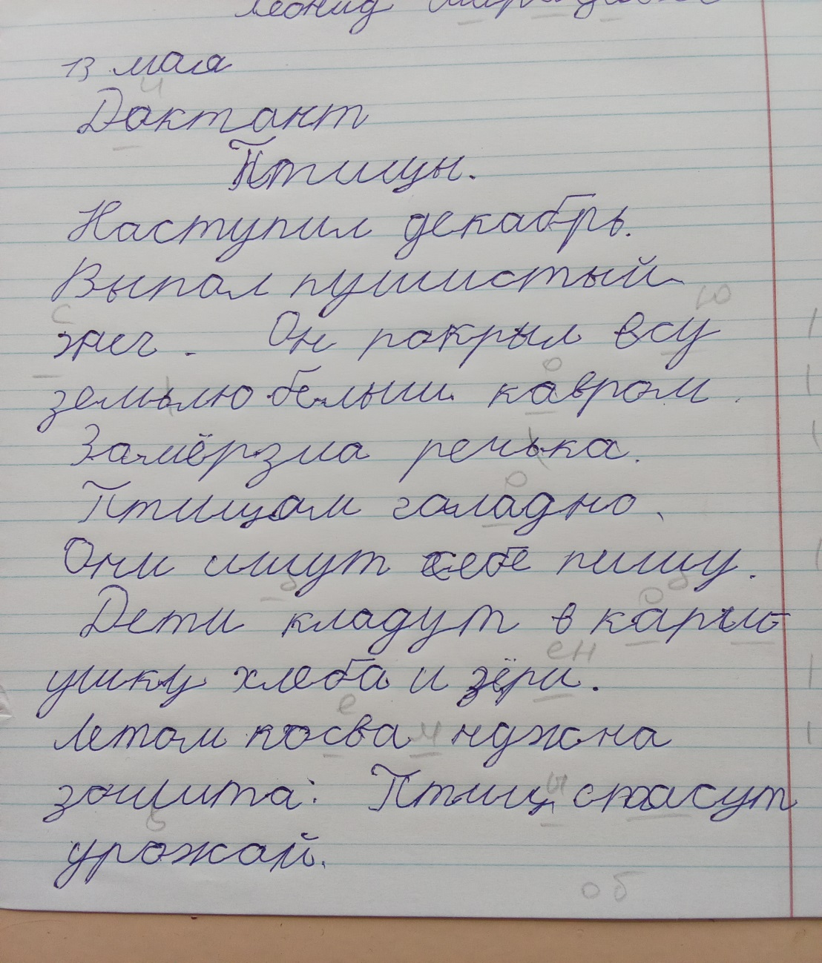
ТНР вариант 5.2

Slide 21
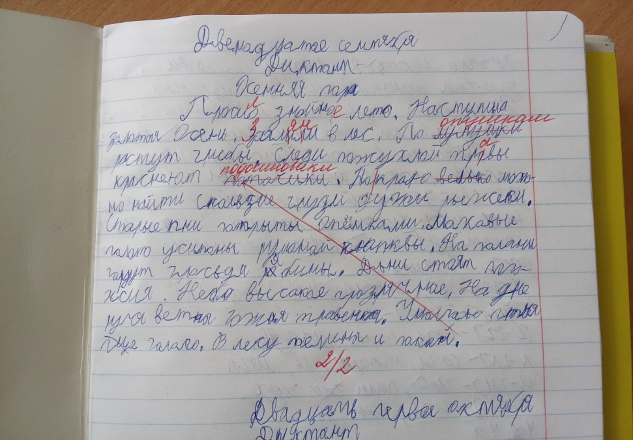
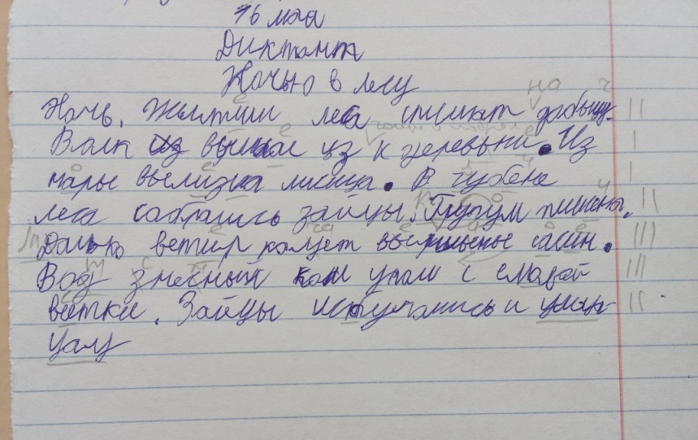
Подозрение на ЗПР

Slide 22
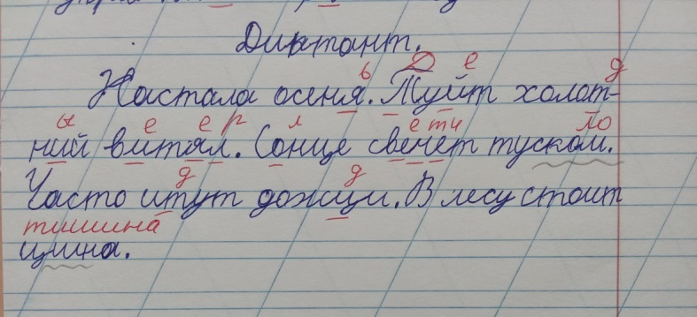
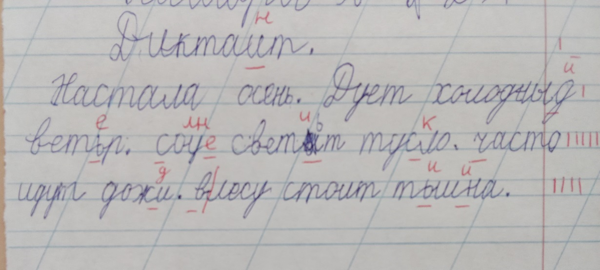
Нарушения письма, обусловленные ОНР середина 2 кл.

Slide 23
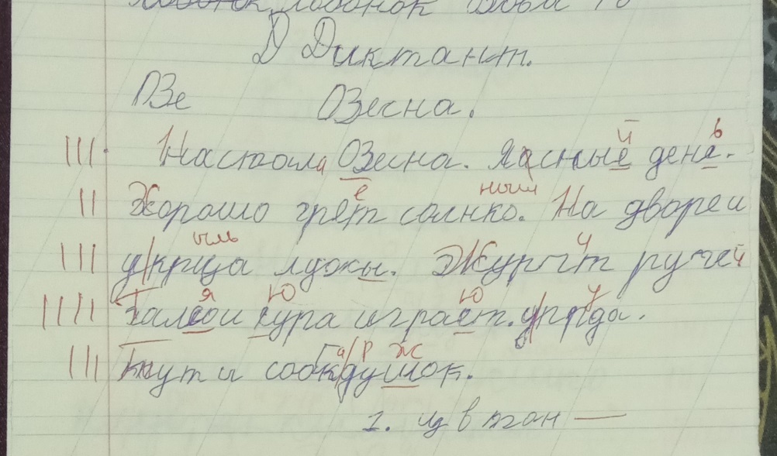
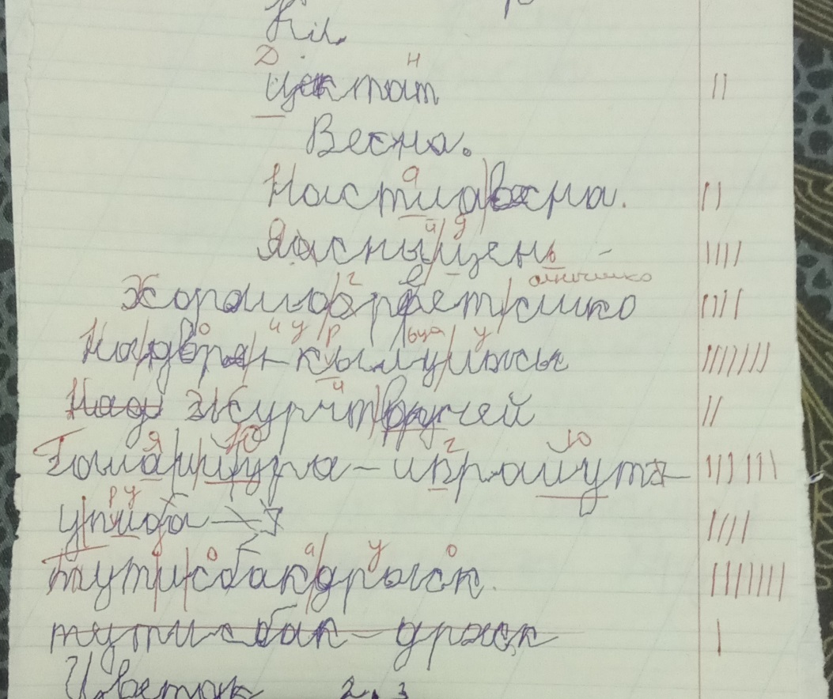
Трудности в формировании навыков письма 1 кл

Slide 24
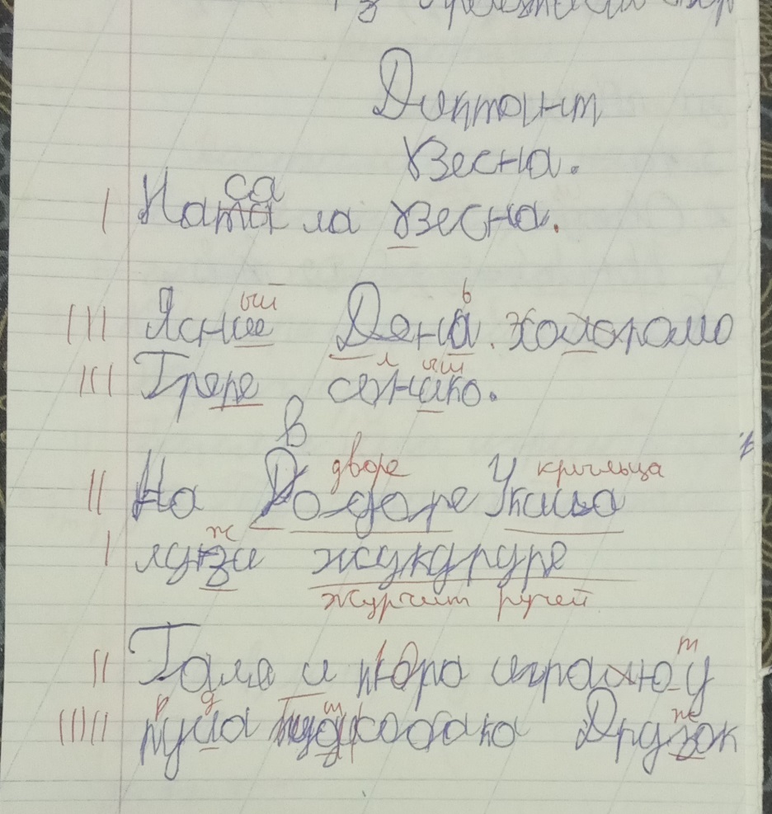
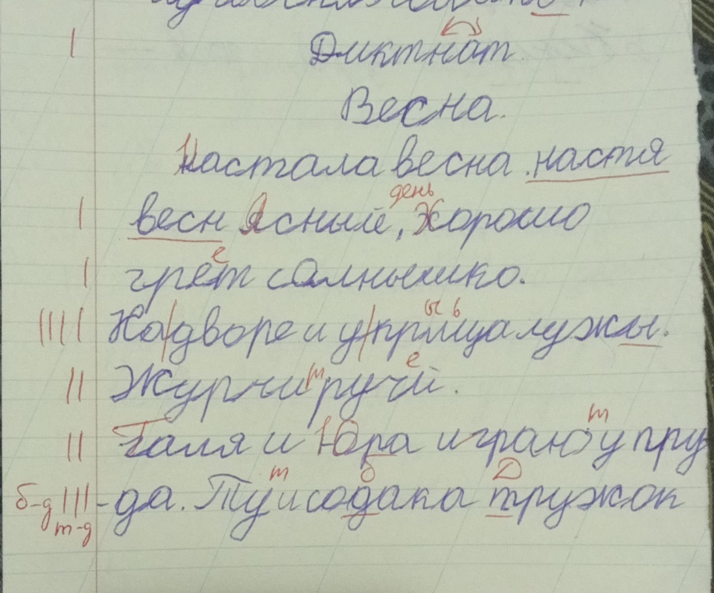
Трудности в формировании навыков письма 1 кл

Slide 25
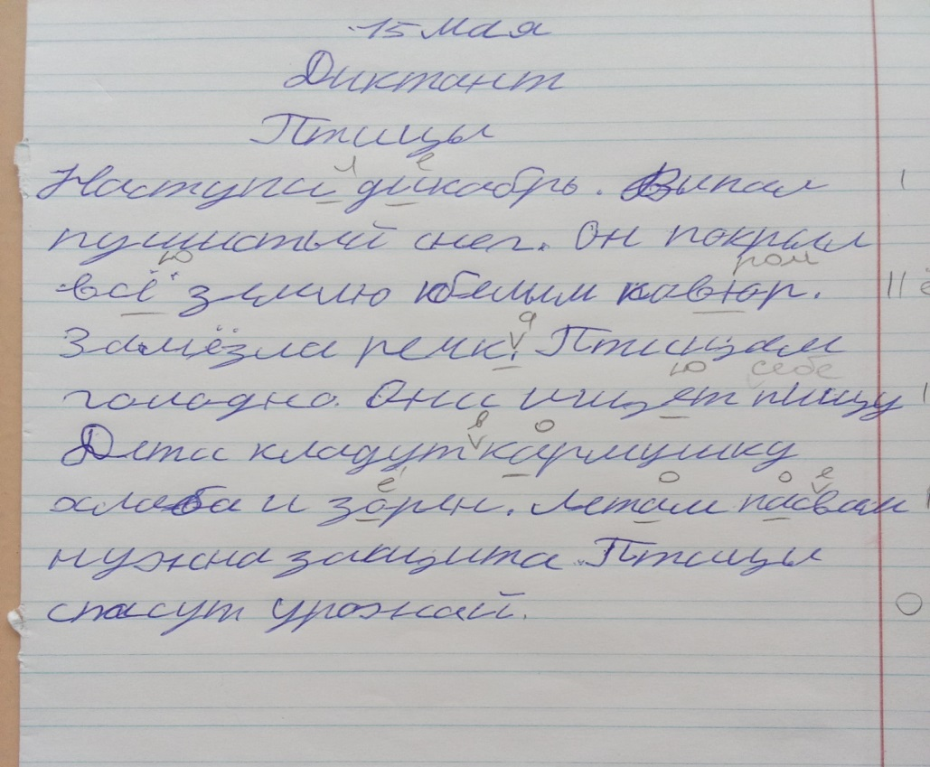
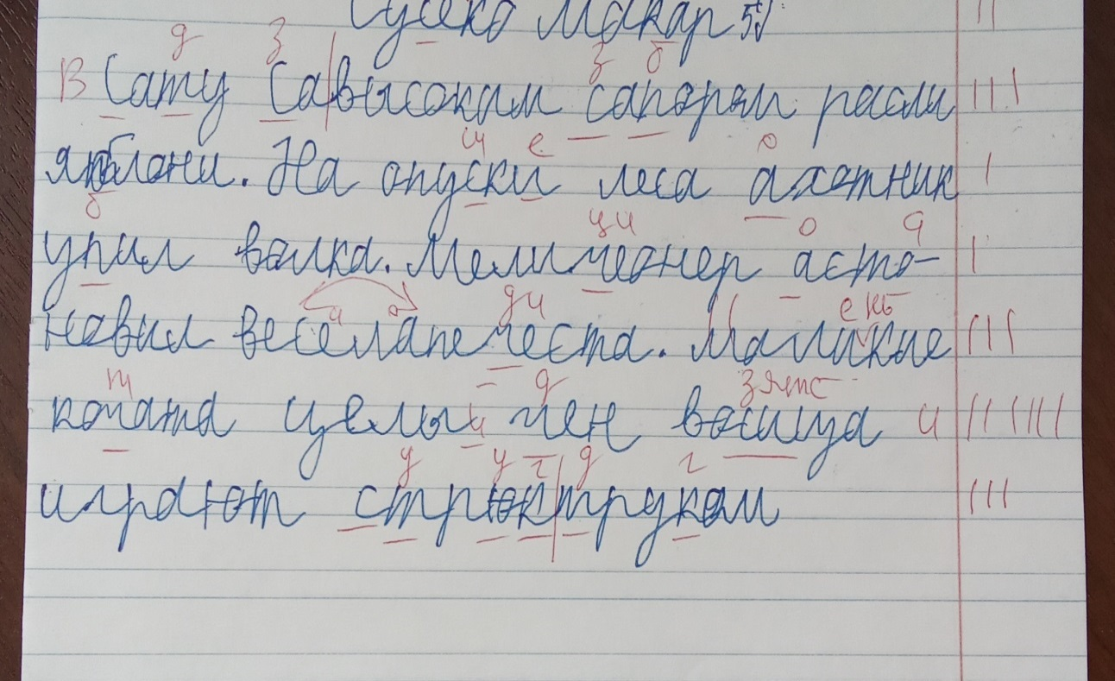
ЗПР 2 и 5 кл

Slide 26
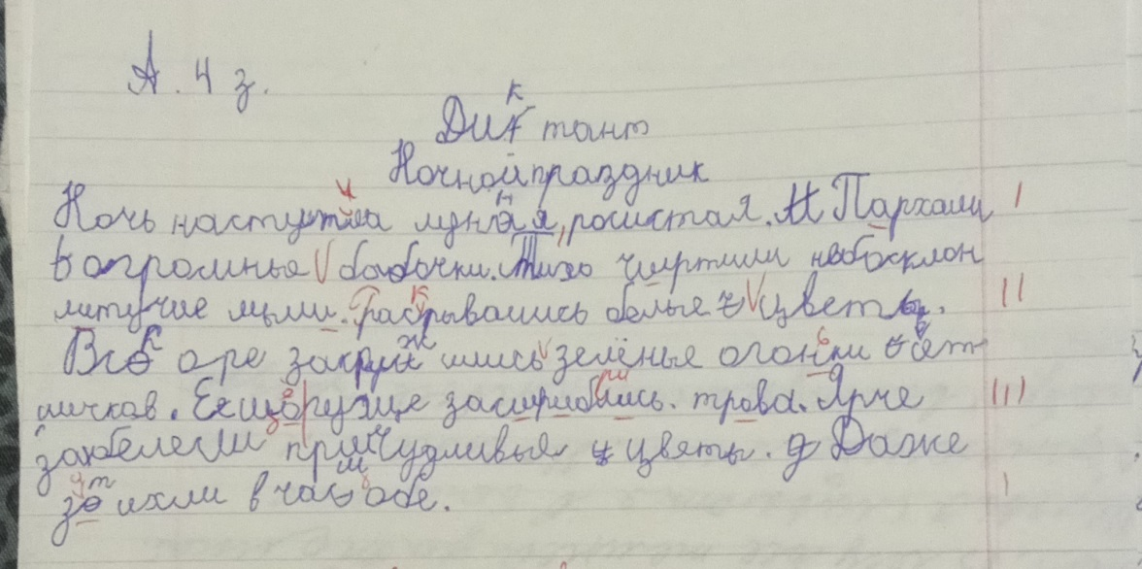
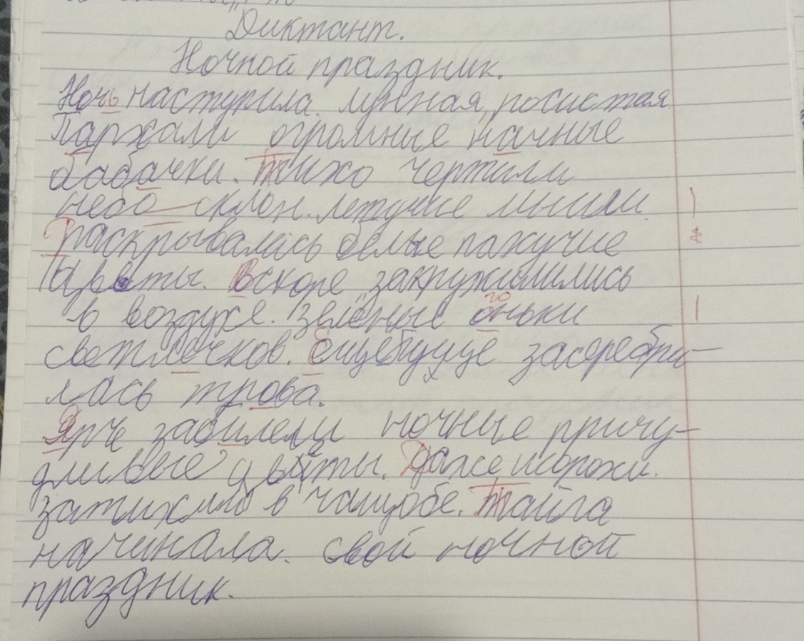
ЗПР 4 кл

Slide 27
Дифференциальная диагностика ОНР и УО при помощи сравнительного анализа
онр
уо
Ошибки, допускаемые умственно отсталыми учащимися при письме
Ошибки, обусловленные несформированностью фонетических процессов и слухового восприятия:
пропуски букв и слогов(трва – трава, кродил – крокодил, пинес – принес);
перестановки букв и слогов(онко – окно, звял – взял, пеперисал – переписал, натуспила – наступила);
недописывание букв и слогов(красны – красный, лопат – лопата, набухл – набухли);
наращивание слов лишними буквами и слогами(тарава – трава, катоарые – которые, бабабушка – бабушка, клюкиква – клюква);
искажение слова(наотух – на охоту, хабаб – храбрый, мчуки – щеки, спеки – с пенька);
слитное написание слов и их произвольное деление(нас тупила – наступила, виситиастие – висит на стене, у стала – устала);
неумение определить границы предложения в тексте, слитное написание предложений(Мой отец шофер. Работа шофера трудная шоферу надо хорошо. Знать машину после школы я тоже. Буду шофером);
замена одной буквы на другую(зуки – жуки, панка – банка, тельпан – тюльпан, шапаги – сапоги);
нарушение смягчения согласных(васелки – васильки, смали – смяли, кон – конь).
Ошибки, обусловленные несформированностью лексико-грамматической стороны речи:
аграмматизмы(Саша и Лена собираит цветы. Дети сидели на большими стулья. Пять желтеньки спиленачки);
слитное написание предлогов и раздельное написание приставок(вкармане, при летели, в зела, подороге).
Общее недоразвитие речи (ОНР)
Ошибки на уровне буквы и слога обусловлены несформированностью фонематического восприятия и слуха, звукового анализа и синтеза. Некоторые примеры:
смешение звонких и глухих согласных, свистящих и шипящих, сонорных (P — Л), аффрикат, гласных (О — У, Ё — Ю);
пропуски букв, их перестановки, вставки букв и слогов;
ошибки при обозначении мягкости на письме (буквой Ь или гласными II ряда).
Ошибки на уровне слова встречаются из-за несформированности морфологического анализа слов (трудности в нахождении в слове приставки, корня, суффикса, окончания). Это слитное написание служебных частей речи, нарушение границ слов, ошибки в словообразовании.

Slide 28
Общее недоразвитие речи (ОНР)
Ошибки в письменной речи у учащихся с ОНР связаны с искажением звуко-слогового состава слова: пропусками, заменами, перестановками букв и слогов, оптическими и графическими ошибками. Однако удельный вес этих ошибок ниже, чем при ЗПР, они менее стойки и поддаются коррекции при организации правильного логопедического обучения.
Также у учащихся с ОНР могут быть дизорфографические ошибки — стойкие нарушения в усвоении морфологического и традиционного принципов орфографии, обусловленные речевым дефектом.
Задержка психического развития (ЗПР)
Ошибки в письменной речи у учащихся с ЗПР связаны с несформированностью звукового и звуко-буквенного анализа и синтеза. Некоторые виды ошибок:
пропуски букв (прежде всего гласных), пропуски слогов;
добавление букв и слогов;
множественные контаминации и персеверации.
Также для письменных работ учащихся с ЗПР свойственны небрежность записи, множество исправлений из-за излишней импульсивности, неравномерные строчки, буквы неодинаковы по величине из-за нарушенной моторики.
Умственная отсталость
Ошибки в письменной речи у учащихся с умственной отсталостью обусловлены недоразвитием познавательной деятельности, нарушением устной речи, несформированностью языковых обобщений. Некоторые виды ошибок:
— на почве расстройств устной речи, проявляется в заменах и пропусках букв.
— в основе — нарушение слуховой дифференциации звуков речи, проявляется в заменах букв, соответствующих фонетически близким звукам.
— слитное написание слов в предложениях, предлогов, раздельное написание одного слова.

Slide 29
Основные отличия в письме школьников с общим недоразвитием речи (ОНР), задержкой психического развития (ЗПР) и умственной отсталостью (УО) заключаются в специфике нарушений, обусловленных разными нарушениями. Эти отличия связаны с особенностями формирования высших психических функций, участвующих в процессе письма, и проявляются в виде специфических ошибок.
Общее недоразвитие речи (ОНР)
Нарушения письма возникают из-за недоразвития звукопроизношения, фонематических процессов и лексико-грамматической стороны речи. Некоторые особенности:
Специфические ошибки — замены и смешения букв, связанные с недостаточным различением близких по артикуляционным или акустическим признакам фонем (свистящих-шипящих, звонких-глухих, мягких-твёрдых).
Ошибки, связанные с несформированностью лексико-грамматических средств языка: ошибки в предложно-падежном управлении, в согласовании имён существительных и прилагательных, глаголов, числительных.
Деформации структуры предложения: нарушение порядка слов, пропуск слов, пропуск предлогов, слитное написание слов, неправильное определение границ предложения

Slide 30
Специфические ошибки
Задержка психического развития (ЗПР)
Нарушения письма во многом обуслов­лены несформированностью высших психичес­ких функций, осуществляющих процесс письма в норме. Некоторые особенности:
Замены и смешения букв — трудности их запоминания (зрительной, кинестетической, аудиальной).
Сложности при переводе звука в букву и наоборот, а также при переводе печатной графемы в письменную.
Трудности звукобуквенного анализа и синтеза — например, пропуск гласных букв.
Ошибки, характерные только для ЗПР: отсутствие точек и заглавных букв, что обусловлено затруднением выделения предложений из текста.

Slide 31
Специфические ошибки
Умственная отсталость (УО)
Нарушения письма связаны с недостаточностью процессов языкового анализа и синтеза. Некоторые особенности:
Графические ошибки — буквы не узнаются и не соотносятся с определёнными звуками, смешиваются на письме из-за несформированности зрительного восприятия.
Нарушение слоговой структуры слов: пропуски букв (особенно в стечении согласных), пропуск слогообразующей гласной, перестановка букв местами.
Замены и смешения букв, обозначающих свистящие и шипящие звуки, глухие и звонкие, твёрдые и мягкие согласные.
Нарушение структуры не только слов, но и предложений: детям трудно удаётся деление предложения на слова, они склонны к слитному написанию слов.

Slide 32
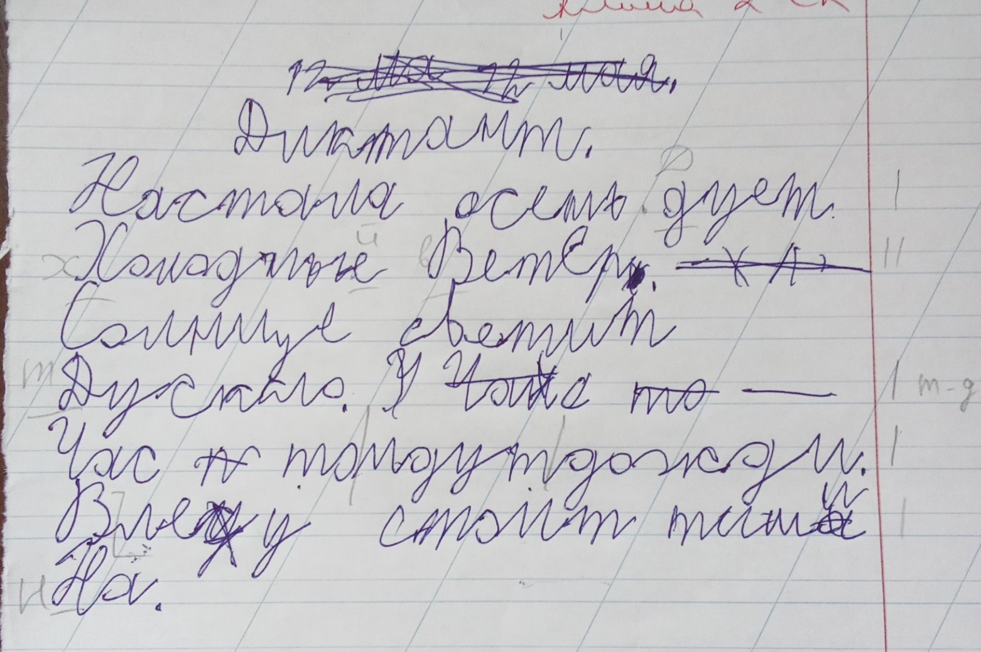
Умственная отсталость с РАС

Slide 33
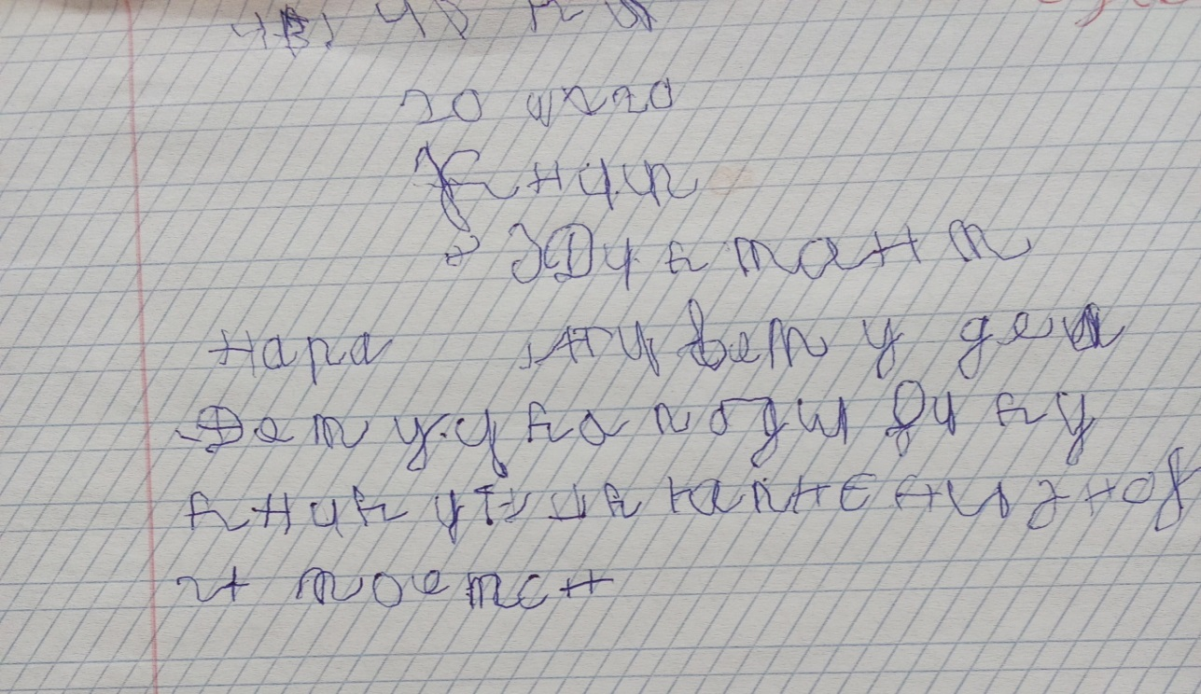
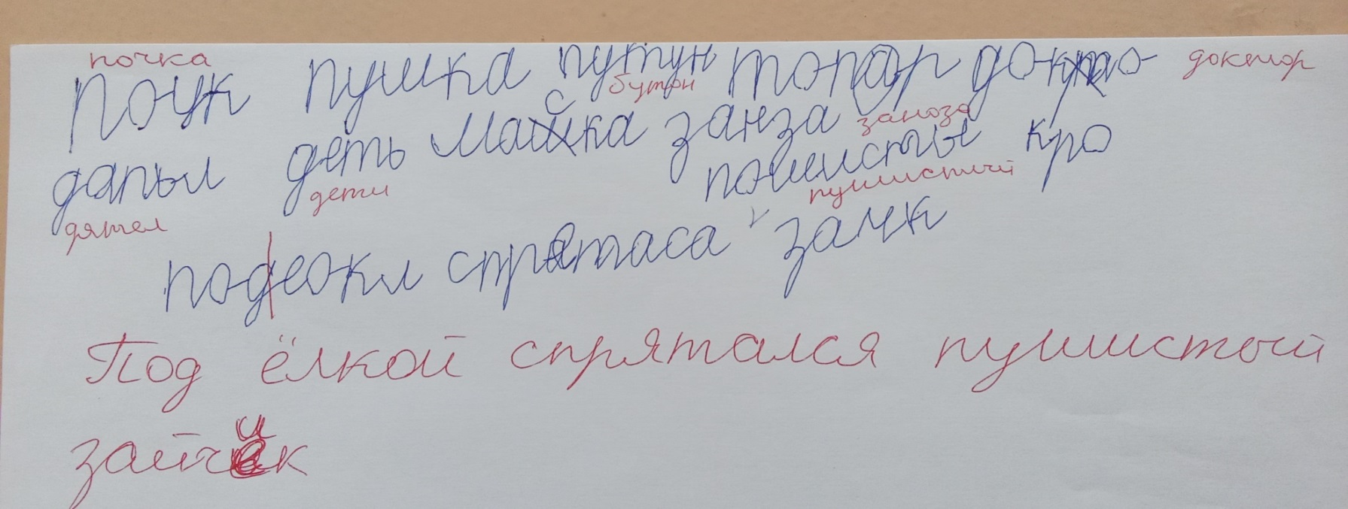
Умственная отсталость. ОНР.

Slide 34
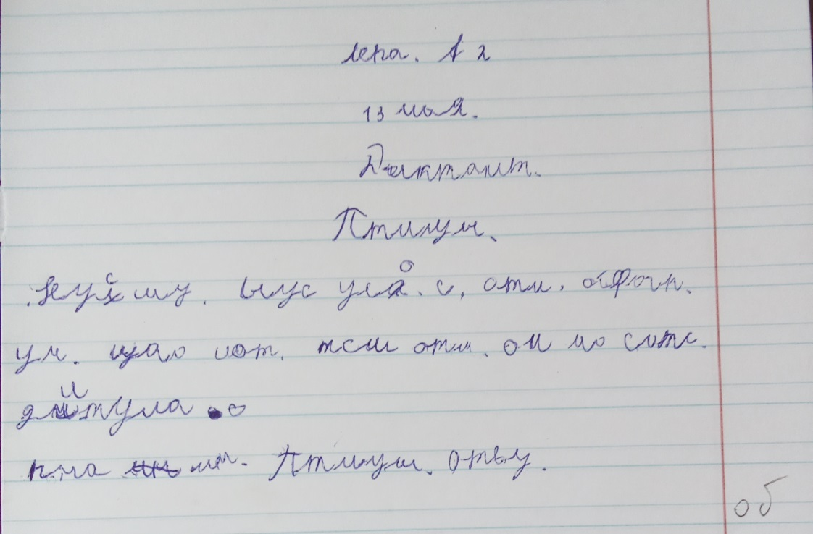
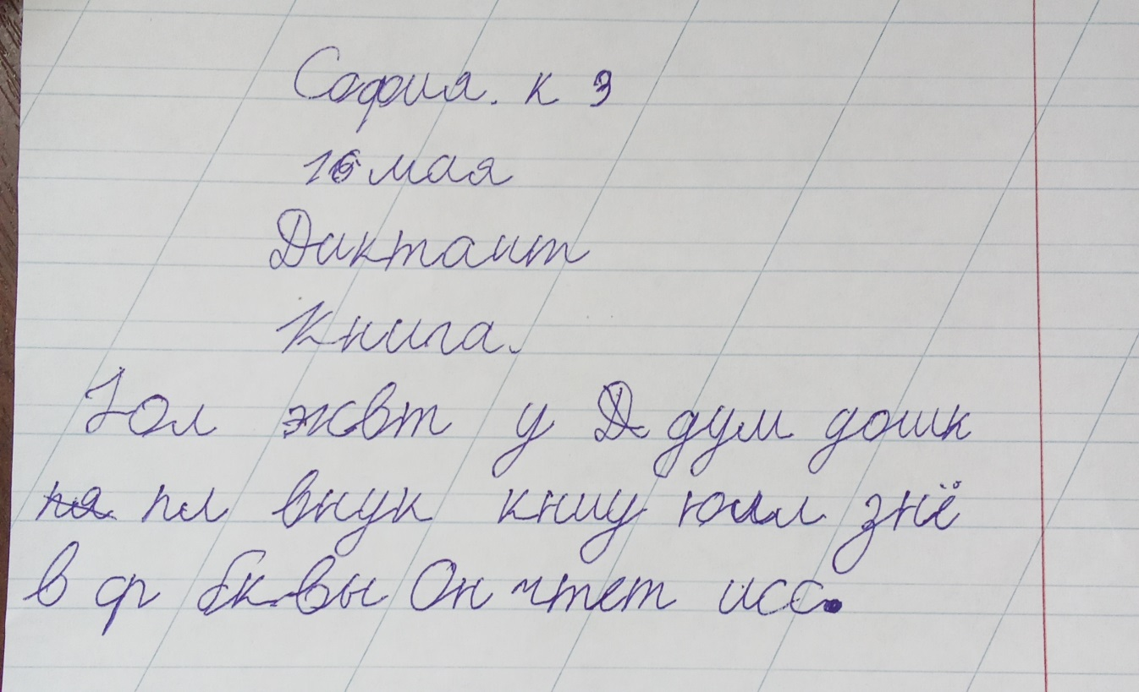
Подозрения на умственную отсталость

Slide 35
Зачем?
Для определения стратегии коррекционной работы.
Для определения круга специалистов, необходимых для реализации коррекционной работы.
Для обоснованного отказа в коррекционной работе.

Slide 36
Как? С помощью каких методик?
Для отграничения дисграфии при ОНР, ЗПР, УО существует «Тестовая методика диагностики устной речи младших школьников Т.А. Фотековой для учащихся первого класса», самый первый и полный вариант.
Для отграничения ОНР, ЗПР «Диагностика речевых нарушений школьников с использованием нейропсихологических методов Фотековой Т.А., Ахутиной Т.В.» для учащихся младших классов и средней школы.

Slide 37
«Тестовая методика диагностики устной речи младших школьников Т.А. Фотековой для учащихся первого класса», самый первый и полный вариант.
… методика предназначена для выявления особенностей речевого развития детей младшего школьного возраста: качественной и количественной оценки нарушения, получения и анализа структуры дефекта речевого профиля, структуры дефекта. Предложены два варианта методики: экспресс-диагностика и углубленное исследование.
В ней приводятся сравнительные значения устной речи по каждой пробе у учащихся с нормальным речевым развитием, с ОНР, ЗПР и УО 1класса. По результатам методики учащиеся с ОНР демонстрируют более низкие результаты, чем учащиеся с ЗПР почти по всем пробам, кроме языкового анализа, понимания логико-грамматических конструкций и верификации предложений. И в этих пробах проявляется главное отличие ОНР от ЗПР.

Slide 38
«Тестовая методика диагностики устной речи младших школьников Т.А. Фотековой для учащихся первого класса».
Серия 2. Исследование навыков языкового анализа
Сколько слов в предложении?
  День был теплый.
  Около дома росла высокая береза.
Сколько слогов в слове?
Дом
Карандаш
Определи место звука в слове:
первый звук в слове крыша;
третий звук в слове школа;
последний звук в слове стакан.
Сколько звуков в слове?
Рак
Сумка
Диктант
Ребенку предлагаются три попытки с оказанием стимулирующей помощи: «Подумай еще…».
Оценка: 1 балл – правильный ответ с первой попытки;
0,5 балла – правильный ответ со второй попытки;
0,25 балла – правильный ответ с третьей попытки;
0 баллов – неверный ответ с третьей попытки.

Slide 39
«Тестовая методика диагностики устной речи младших школьников Т.А. Фотековой для учащихся первого класса».
5 серия – Исследование понимания сложных логико-грамматических отношений – направлена на проверку понимания обращенной речи. Для этого использованы пробы, предложенные А.Р. Лурия. Понимание сложных логико-грамматических конструкций требует сложной аналитико-синтетической деятельности, способности одновременно схватывать информацию, включать кратковременную и долговременную память, сохраняя пространственное восприятие. Всего используется 10 проб, в том числе на понимание конструкций с предлогами. Отражающими на речевом уровне реальные пространственные отношения, сравнительные конструкции (Ваня выше Пети. Кто меньше ростом?), обратимые и флективные инвертированные словосочетания (показать ключ карандашом). Максимальный балл равен 10.

Slide 40
«Тестовая методика диагностики устной речи младших школьников Т.А. Фотековой для учащихся первого класса».
Серия 5 Исследование понимания логико-грамматических отношений
а) Покажи ключ, карандаш. б) Покажи карандашом ключ. в) Покажи карандаш ключом.
а) Нарисуй круг под крестом. б) Крест – под кругом.
Скажи, что верно: весна бывает перед летом, или лето – перед весной?
Ваня выше Пети. Кто меньше ростом?
Сашу ударил Коля. Кто драчун?
Охотник бежит за собакой. Кто впереди?
Папа прочел газету после того, как позавтракал. Что папа сделал вначале?
В задании 1 оцениваются три последних пробы, в задании 2 – обе пробы.
Оценка: 1 балл – правильный выполнение;
0,5 балла – самокоррекция;
0 баллов – неверный ответ

Slide 41
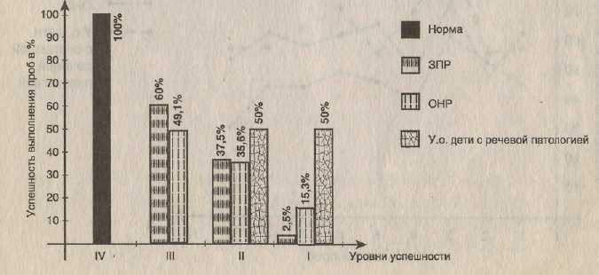
Табличные значения из методики
РАСПРЕДЕЛЕНИЕ ДЕТЕЙ РАЗНЫХ ГРУПП ПО УРОВНЯМ УСПЕШНОСТИ ВЫПОЛНЕНИЯ МЕТОДИКИ (В %)

Slide 42
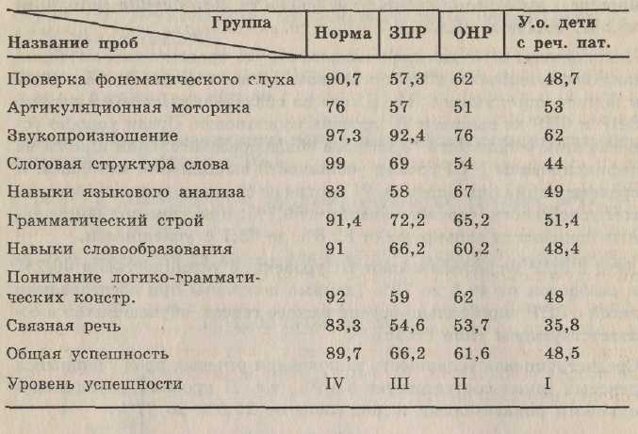
Табличные значения

Slide 43
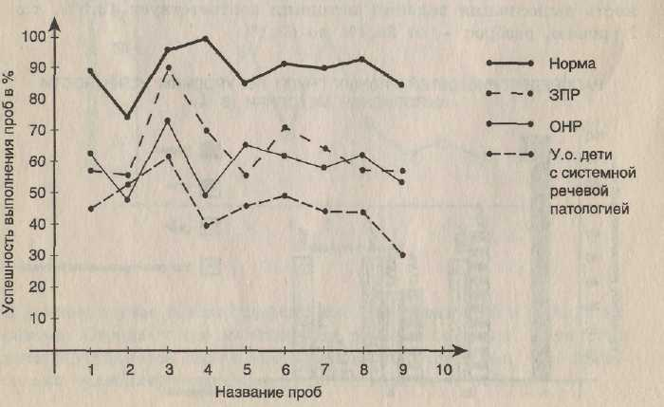
УСРЕДНЕННЫЕ РЕЧЕВЫЕ ПРОФИЛИ ДЕТЕЙ РАЗНЫХ ГРУПП
Из таблицы и рисунка ясно, что наиболее существенные различия между ОНР и ЗПР отмечаются на сенсомоторном уровне, в характеристиках звукопроизношения и сформированности слого­вой структуры слова. У детей с ОНР существенно хуже и показа­тели овладения грамматическим строем речи. Тот фактор, что школьники с ЗПР менее успешно справились с заданиями по языковому анализу, требует специального анализа.

Slide 44
«Диагностика речевых нарушений школьников с использованием нейропсихологических методов Фотековой Т.А., Ахутиной Т.В.» для учащихся младших классов и средней школы.
….предлагается методика, сочетающая традиционные для логопедической практики приемы с нейропсихологическими методами обследования речи. Методика имеет тестовый характер, но основное внимание уделяется качественной интерпретации выявленной речевой симптоматики, с двухуровневым способом анализа результатов. Логопедический уровень позволяет выявить степень сформированности разных сторон речи и получить речевой профиль. Нейропсихологический — через систему дополнительных оценок и вычисления индексов дает возможность понять психологические механизмы, лежащие в основе обнаруженной речевой недостаточности и сделать выводы о функциональном состоянии регуляторных и гностических (передних и задних) отделов коры головного мозга. Методика представлена в двух вариантах, предназначенных для обследования детей младшего и старшего школьного возраста. Пособие адресовано логопедам, психологам, дефектологам.

Slide 45
«Диагностика речевых нарушений школьников с использованием нейропсихологических методов Фотековой Т.А., Ахутиной Т.В.».
Серия 2 . ИССЛЕДОВАНИЕ ПОНИМАНИЯ СЛОЖНЫХ ЛОГИКО-ГРАММАТИ­ЧЕСКИХ КОНСТРУКЦИЙ
Инструкция: послушай внимательно и покажи картинку, на которой это нарисовано.
а) Понимание обратных конструкций
Мужчину обрызгала женщина. Трактором перевозится машина. Газету закрывает книга. Клеенка покрыта скатертью. Девочкой спасен мальчик. Мама перевозится дочкой.
б) Понимание предложных конструкций с обозначением места
Б ящике бочонок. Ящик за бочонком. На бочонке ящик. Бочонок перед ящиком.
Оценка:
3 балла — точное понимание;
2 — переспрос, самокоррекция;
1 — длительный поиск с нахождением правильной картинки;
О — неправильный выбор картинки.
Максимальный балл за серию равен 30.
Можно отдельно высчитать и проанализировать (а) понимание активных и пассивных конструкций с прямым и обратным порядком слов и конст­рукций с предлогами, отражающих пространственное расположение пред­метов (б).

Slide 46
Обработка и анализ результатов обследования учащихся младших классов средние баллы за выполнение основных заданий методики
Показатели | 1 класс |  |  | 2 класс |  |  | 3 класс
 | Норма | ОНР | ЗПР | Норма | ОНР | ЗПР | Норма | ОНР | ЗПР
1. Звукопроизношение | 27,1 | 17,2 | 24,6 | 28,1 | 21,9 | 27,1 | 29,6 | 23,2 | 28,1
2. Слоговая структура слова | 14,0 | 6,0 | 8,2 | 14,4 | 9,4 | 8,9 | 14,6 | 10,7 | 12,1
3. Звуковой состав слова | 14,3 | 6,9 | 9,0 | 14,7 | 9,9 | 10,4 | 14,9 | 12,7 | 13,3
4. Оральный праксис и артикуляционная моторика | 25,0 | 18,0 | 19,8 | 24,0 | 19,1 | 19,6 | 25,5 | 20,5 | 20,9
5. Цепочки слогов | 25,3 | 15,3 | 19,4 | 26,8 | 20,9 | 22,4 | 28,4 | 22,0 | 21,0
6. Словообразование | 71,3 | 31,5 | 39,9 | 75,0 | 43,2 | 48,5 | 83,2 | 62,8 | 56,9
7. Грамматический строй | 128,1 | 76,2 | 86,7 | 132,9 | 93,0 | 97,6 | 140,0 | 108,6 | 110,6
8. Рассказ по серии картинок | 43,3 | 28,3 | 30,3 | 49,2 | 35,3 | 36,2 | 49,0 | 36,3 | 34,0
9. Пересказ | 40,7 | 17,3 | 13,3 | 45,4 | 21,9 | 22,5 | 48,5 | 28,9 | 26,8
10. Номинативная функция | 105,4 | 71,9 | 81,6 | 108,8 | 85,2 | 89,1 | 114,6 | 88,0 | 91,3
11. Импрессивная речь | 160,9 | 121,7 | 131,4 | 165,5 | 138,1 | 138,9 | 168,9 | 146,8 | 144,1
12. Языковой анализ | 19,6 | 14,2 | 15,6 | 24,3 | 18,5 | 16,0 | 26,1 | 21,4 | 19,2
13. Письмо | 35,0 | 15,0 | 24,0 | 35,2 | 19,1 | 26,5 | 37,8 | 17,0 | 21,0
14. Чтение | 40,0 | 19,9 | 29,7 | 40,4 | 19,8 | 29,0 | 41,2 | 26,1 | 32,0
15. Общий балл за тест | 750,0 | 459,4 | 533,5 | 784,7 | 555,3 | 592,7 | 822,3 | 625,0 | 631,3
16. Процент успешности | 83,3 | 51,0 | 59,3 | 87,2 | 61,7 | 65,8 | 91,4 | 69,4 | 70,1
17. Уровень успешности | IV | II | II | IV | II | III | IV | III | III

Slide 47
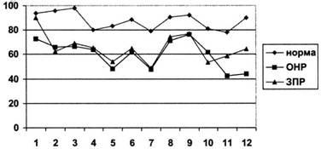
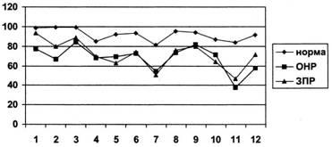
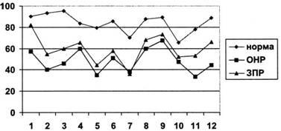
Рис. 1. УСПЕШНОСТЬ ВЫПОЛНЕНИЯ ЗАДАНИЙ МЕТОДИКИ УЧАЩИМИСЯ 1-Х КЛАССОВ (в %)
Рис. 2. УСПЕШНОСТЬ ВЫПОЛНЕНИЯ ЗАДАНИЙ МЕТОДИКИ УЧАЩИМИСЯ 2-Х КЛАССОВ (в %)
Рис. 3. УСПЕШНОСТЬ ВЫПОЛНЕНИЯ ЗАДАНИЙ МЕТОДИКИ УЧАЩИМИСЯ 3-Х КЛАССОВ (в % )

Slide 48
Обработка и анализ результатов использования методики средние баллы за выполнение основных заданий методики у старших школьников
Показатели | Норма | ОНР | ЗПР
1. Звукопроизношение | 14,9 | 13,7 | 14,7
2. Слоговая структура слова | 14,9 | 12,2 | 13,6
3. Звуковая структура слова | 14,9 | 13,5 | 14,3
4. Оральный праксис и артикуляционная моторика | 27,7 | 23,2 | 27,8
5. Цепочки слогов | 14,3 | 11,9 | 11,3
6. Словообразование | 85,3 | 63,8 | 67,8
7. Грамматический строй | 140,5 | 119,8 | 117,3
8. Рассказ по серии картинок | 53,8 | 42,8 | 46,7
9. Пересказ | 53,0 | 38,3 | 37,9
10. Рассказ на заданную тему | 55,8 | 34,7 | 35,2
11. Номинативная функция | 85,4 | 70,5 | 76,5
12. Импрессивная речь | 168,6 | 149,1 | 155,2
13. Языковой анализ | 27,1 | 22,6 | 20,1
14. Письмо | 37,2 | 22,5 | 20,0
15. Чтение | 40,8 | 26,3 | 27,1
16. Общий балл за тест | 834,2 | 664,9 | 685,5
17. Процент успешности | 92,7 | 73,9 | 76,2
18. Уровень успешности | IV | III | III

Slide 49
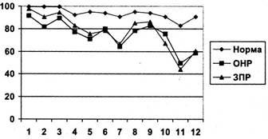
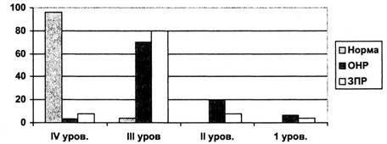
Рис. 10. СРЕДНЯЯ УСПЕШНОСТЬ ВЫПОЛНЕНИЯ ЗАДАНИЙ МЕТОДИКИ УЧАЩИМИСЯ СТАРШИХ КЛАССОВ (в %)
Рис. 11. РАСПРЕДЕЛЕНИЕ СТАРШЕКЛАССНИКОВ ПО УРОВНЯМ УСПЕШНОСТИ ВЫПОЛНЕНИЯ МЕТОДИКИ (в %)

Slide 50
Тест речевых навыков «КОРАБЛИК»
КОРАБЛИК («Клиническая оценка развития базовых лингвистических компетенций») — это тест, разработанный специально для детей. Он позволяет оценить степень и природу речевых нарушений у детей в возрасте от 3 лет. Сегодня для русского языка не существует аналогов этому тесту: в отечественной практике всё ещё используется субъективный метод наблюдения, а не более объективные стандартизированные протоколы и анализ, опирающийся на количественные данные.
КОРАБЛИК состоит из 11 заданий, которые позволяют оценить языковые компетенции ребенка в понимании и порождении звуков, слов, предложений и текста (фонологический, лексический, морфосинтаксический и дискурсивный уровни языка).

Slide 51
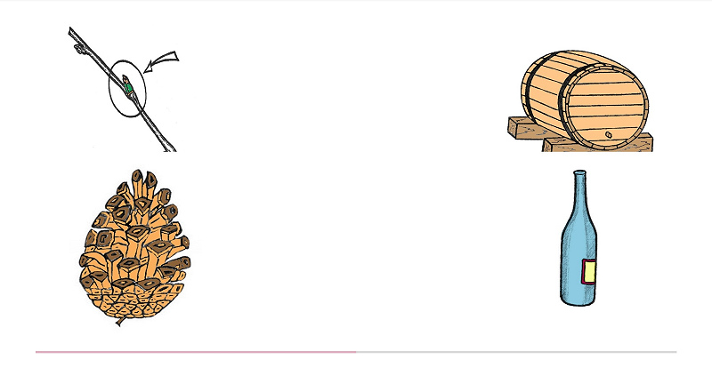
Задания на понимание речи.
Понимание существительных. В этом задании проверяется словарный запас существительных, которые ребенок способен понимать. Мы также проверяем, не путает ли ребенок существительные, которые похожи по звучанию (например, бочка-почка) или по значению (бочка-бутылка). Во время задания ребенок видит перед собой четыре картинки и слышит, как диктор произносит название одной из них. Мы просим ребенка выбрать картинку, на которой изображено то, что назвал диктор.

Slide 52
Восприятие псевдослов
Восприятие псевдослов. Это задание проверяет, как ребенок воспринимает звуки на слух и может ли он различать похожие звуки. Во время задания диктор произносит два выдуманных слова подряд, а ребенок должен определить, услышал ли он одно и то же выдуманное слово два раза (например, кыть-кыть) или два разных слова (например, гаска-гакса).

Slide 53
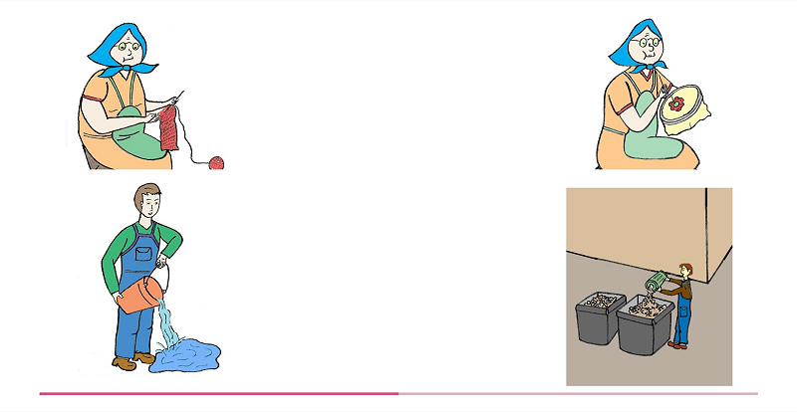
Понимание глаголов. В этом задании проверяется словарный запас глаголов, которые ребенок способен понимать. Мы также проверяем, не путает ли ребенок глаголы, похожие по звучанию (например, выливать-вышивать) и по значению (выливать-высыпать). Во время задания ребенок видит перед собой четыре картинки и слышит, как диктор произносит название одной из них. Мы просим ребенка выбрать картинку, на которой изображено действие, названное диктором.

Slide 54
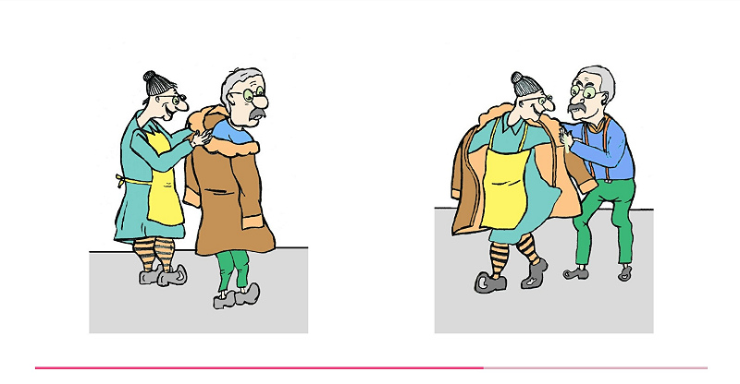
Понимание морфосинтаксиса. В этом задании мы проверяем, как ребенок понимает предложения. Мы просим ребенка выбрать изображение ситуации, которую описывает диктор. Мы оцениваем, как хорошо ребенок понимает морфологическое кодирование участников ситуации (собака или собаку) и насколько он чувствителен к порядку слов в предложении с двумя или тремя участниками (например, “Где дедушка, который одевает бабушку?”; отвлекающая картинка “Бабушка одевает дедушку”).

Slide 55
Понимание текста
Понимание текста. В этом задании проверяется, как ребенок способен понимать на слух языковые отрывки больше одного предложения. Мы проверяем общее понимание текста, внимание к деталям и способность к интерпретации содержания. Во время задания диктор читает ребенку сказку, после которой ему нужно ответить на вопросы о содержании этой сказки.

Slide 56
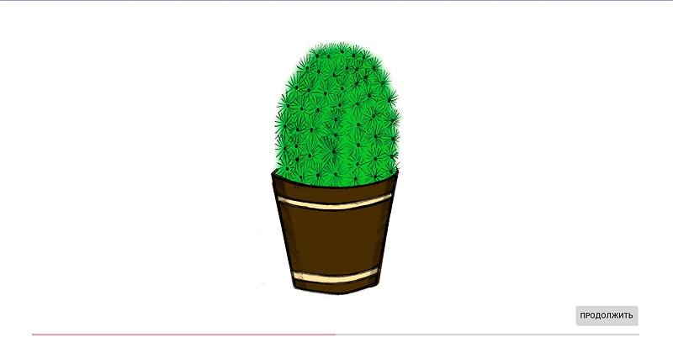
Задания на порождение речи
Повторение псевдослов. В этом задании проверяется, как хорошо ребенок распознает и воспроизводит сочетания звуков русского языка. Диктор произносит выдуманное слово (например, спИква), а ребенок должен его повторить.
Порождение существительных. В этом задании мы проверяем словарный запас существительных, который ребенок способен воспроизводить в речи сам. Мы просим ребенка назвать объект, изображенный на картинке, одним словом (например, кактус). Слова в задании различаются частотностью (как часто они встречаются в речи) и возрастом усвоения.

Slide 57
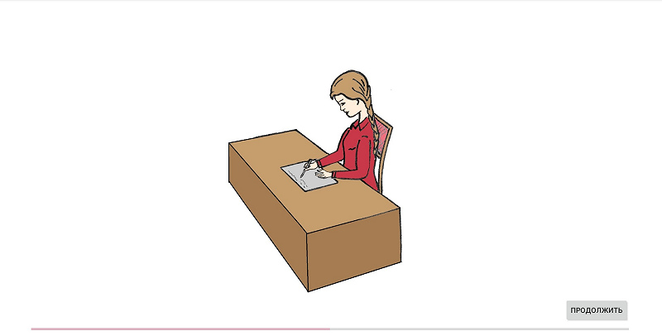
Порождение глаголов. В этом задании мы проверяем словарный запас глаголов, который ребенок способен воспроизводить в речи сам. Мы просим ребенка назвать действие, изображенное на картинке, одним словом (например, пишет). Слова в задании различаются частотностью (как часто они встречаются в речи) и возрастом усвоения.

Slide 58
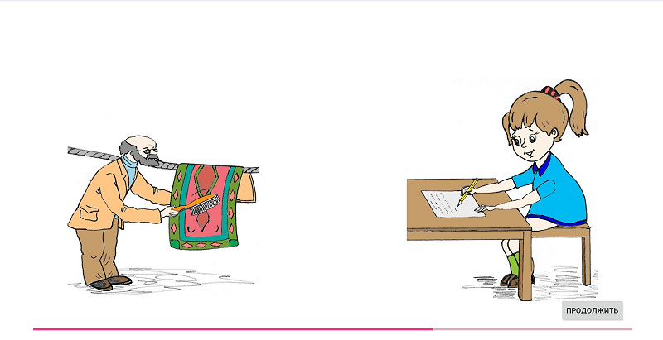
Порождение морфосинтаксиса. В этом задании мы проверяем способность ребенка самостоятельно строить предложения по определенной модели. Мы просим ребенка послушать описание одной ситуации, а затем описать вторую ситуацию по той же “схеме”, которую он услышал перед этим (например, ребенок слышит: “Дедушка чистит ковер щеткой”, — и должен описать картинку, на которой Девочка пишет письмо карандашом). Мы оцениваем, как ребенок строит предложения с двумя или тремя участниками, а также предложения с возвратными глаголами.

Slide 59
Повторение предложений. В этом задании мы проверяем языковую рабочую память ребенка и способность к правильному повторению целых предложений. Мы просим ребенка послушать предложение, которое произносит диктор, и повторить это предложение как можно точнее (например, Автобус опоздал на два часа).
Порождение текста. В этом задании мы проверяем, как ребенок строит связный рассказ по картинке. Мы показываем ребенку картинку с несколькими участниками и разнообразными действиями и просим поразмышлять, что могло произойти на этой картинке, а затем рассказать нам.

Slide 60
Слабослышащие (тугоухие) дети
Слабослышащие (тугоухие) – дети с частичной слуховой недостаточностью, затрудняющей речевое развитие, но сохраняющей возможность самостоятельного накопления речевого запаса при помощи слухового анализатора.
Классификации нарушений слуха Л. В. Неймана (1977).
Различаются два вида слуховой недостаточности – тугоухость и глухота. Выделяют три степени тугоухости:
1-я степень тугоухости – снижение слуха не превышает 50 дБ;
2-я степень тугоухости – средняя потеря слуха от 50 до 70 дБ;
3-я степень тугоухости – потеря слуха превышает 70 дБ.
Различают среди слабослышащих:
• детей, обладающих к моменту поступления в школу крайне ограниченной или глубоко недоразвитой речью;
• детей, владеющих развернутой речью с небольшими недостатками в её грамматическом построении и ошибками в произношении и письме.

Slide 61
Классификация тугоухости
Слабослышащие (тугоухие) - дети с частичной недостаточностью слуха, приводящей к нарушению речевого развития. К слабослышащим относятся дети с очень большими различиями в области слухового восприятия. Слабослышащие, по сравнению с глухими людьми, имеют больший потенциал в плане реабилитации. Слабослышащих делят на 4 степени тугоухости:
1-я степень - снижение слуха в пределах 25-40 дБ (человек, с такой потерей слуха с трудом распознает тихую речь и беседы, но справляется в тихой обстановке);
2 степень - 40-55 дБ (трудности в понимании беседы, особенно когда присутствует шум на заднем плане. Повышенная громкость необходима для ТВ и радио);
3 степень -55-70 дБ (значительно задета чистота речи. Речь должна быть громкой, возможны трудности при групповой беседе);
4 степень -70-90дБ (значительная потеря слуха - не слышит нормальную разговорную речь. Трудности при распознавании даже громкой речи, способен понимать крик и преувеличенно четкую и громкую речь).
0 - 25 дБ считается, что потери слуха нет. У человека нет трудностей в распознавании речи.

Slide 62
Согласно современной международной классификации ВОЗ, следует различать четыре степени тугоухости, основанных на определении средних значений порогов звуковосприятия на частотах 500, 1000, 2000 и 4000 Гц
Современная международная классификация тугоухости.
Степень тугоухости Среднее значение порогов слышимости на речевых частотах (дБ)
I 26 – 40
II 41 – 55
III 56 – 70
IV 71 – 90
Глухота Свыше 90

Slide 63
Дисграфия при тугоухости
Письменная речь школьников с нарушением слуха во многом отражает недочёты устной речи. При всём многообразии её нарушений условно можно выделить две основные группы:
грубый аграмматизм, выражающийся в неправильном согласовании и употреблении предлогов, в пропусках главных и второстепенных членов предложения и т. п.;
наличие тех форм дисграфий, которые связаны с имеющимся у детей с нарушением слуха и грубым фонетико-фонематическим недоразвитием (акустическая и артикуляторно-акустическая дисграфия).

Slide 64
Ошибки
Особенно часто отмечается у слабослышащих детей неточное представление о звуковом составе слова, что отражается на звукопроизношении детей и их письме. Ребенок искаженно слышит слово, запоминает его искаженным и поэтому неверно произносит и пишет. Характерными ошибками являются: • — смешения звуков (звонких-глухих, твердых-мягких, свистящих-шипящих, — аффрикат — с составляющими: т-с-ш, свистящих с, з — с согласными т, д; — пропуск звуков при стечении нескольких согласных; — перестановка и включение отдельных звуков; — пропуски безударных частей слова.
По акустическому сходству смешиваются следующие формы:
- парные звонкие и глухие согласные: [б-п],[в-ф],[г-к],[д-т],[з-с],[ж-ш];
- свистящие и шипящие:[с-ш],[з-ж],[с´-щ] ;
- аффрикаты: [ч-щ],[ч-ц],[ч-т´],[ц-т],[ц-с];
- сонорные:[ р-л];
- заднеязычные: [г-к-х];
- гласные I и II ряда: [а-я, о-ё, у-ю, ы-и];
- лабиализованные гласные: [о-у, ё-у].

Slide 65
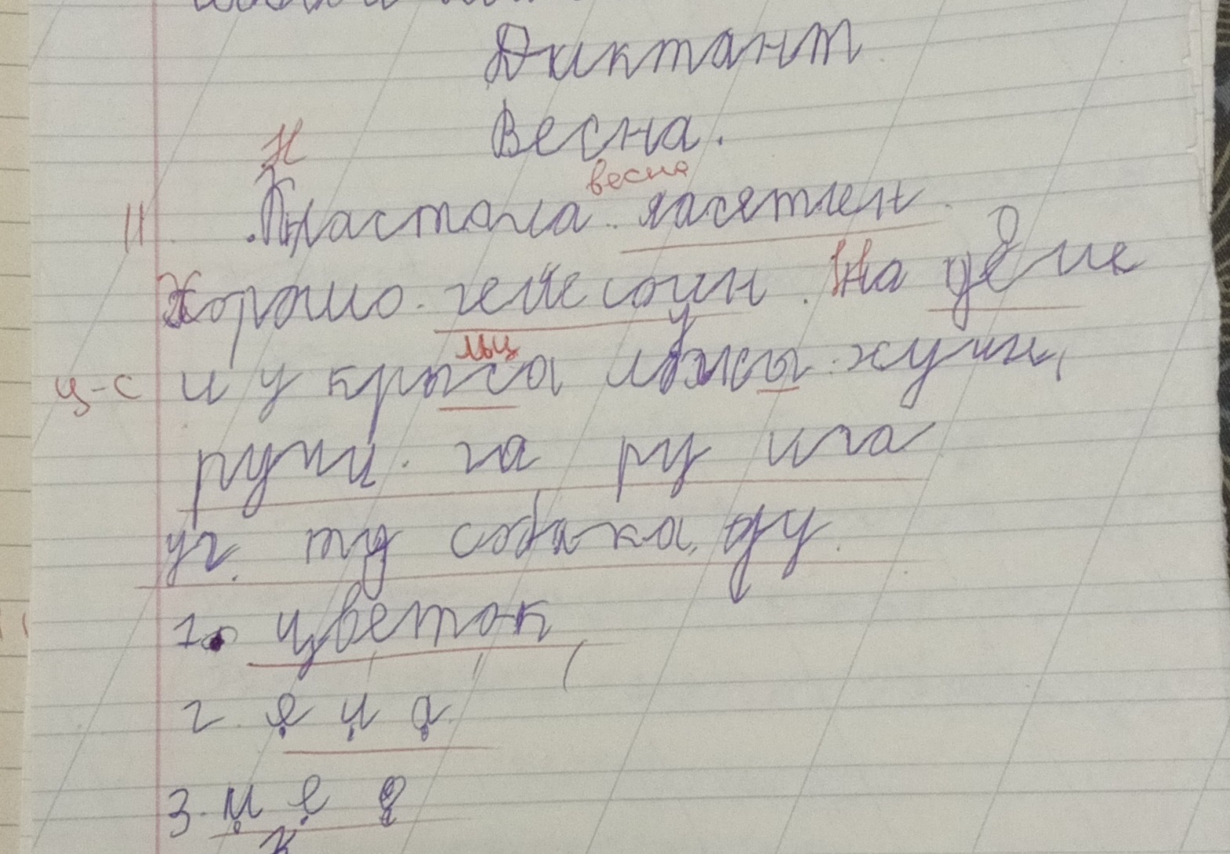
Тугоухость 1 кл

Slide 66
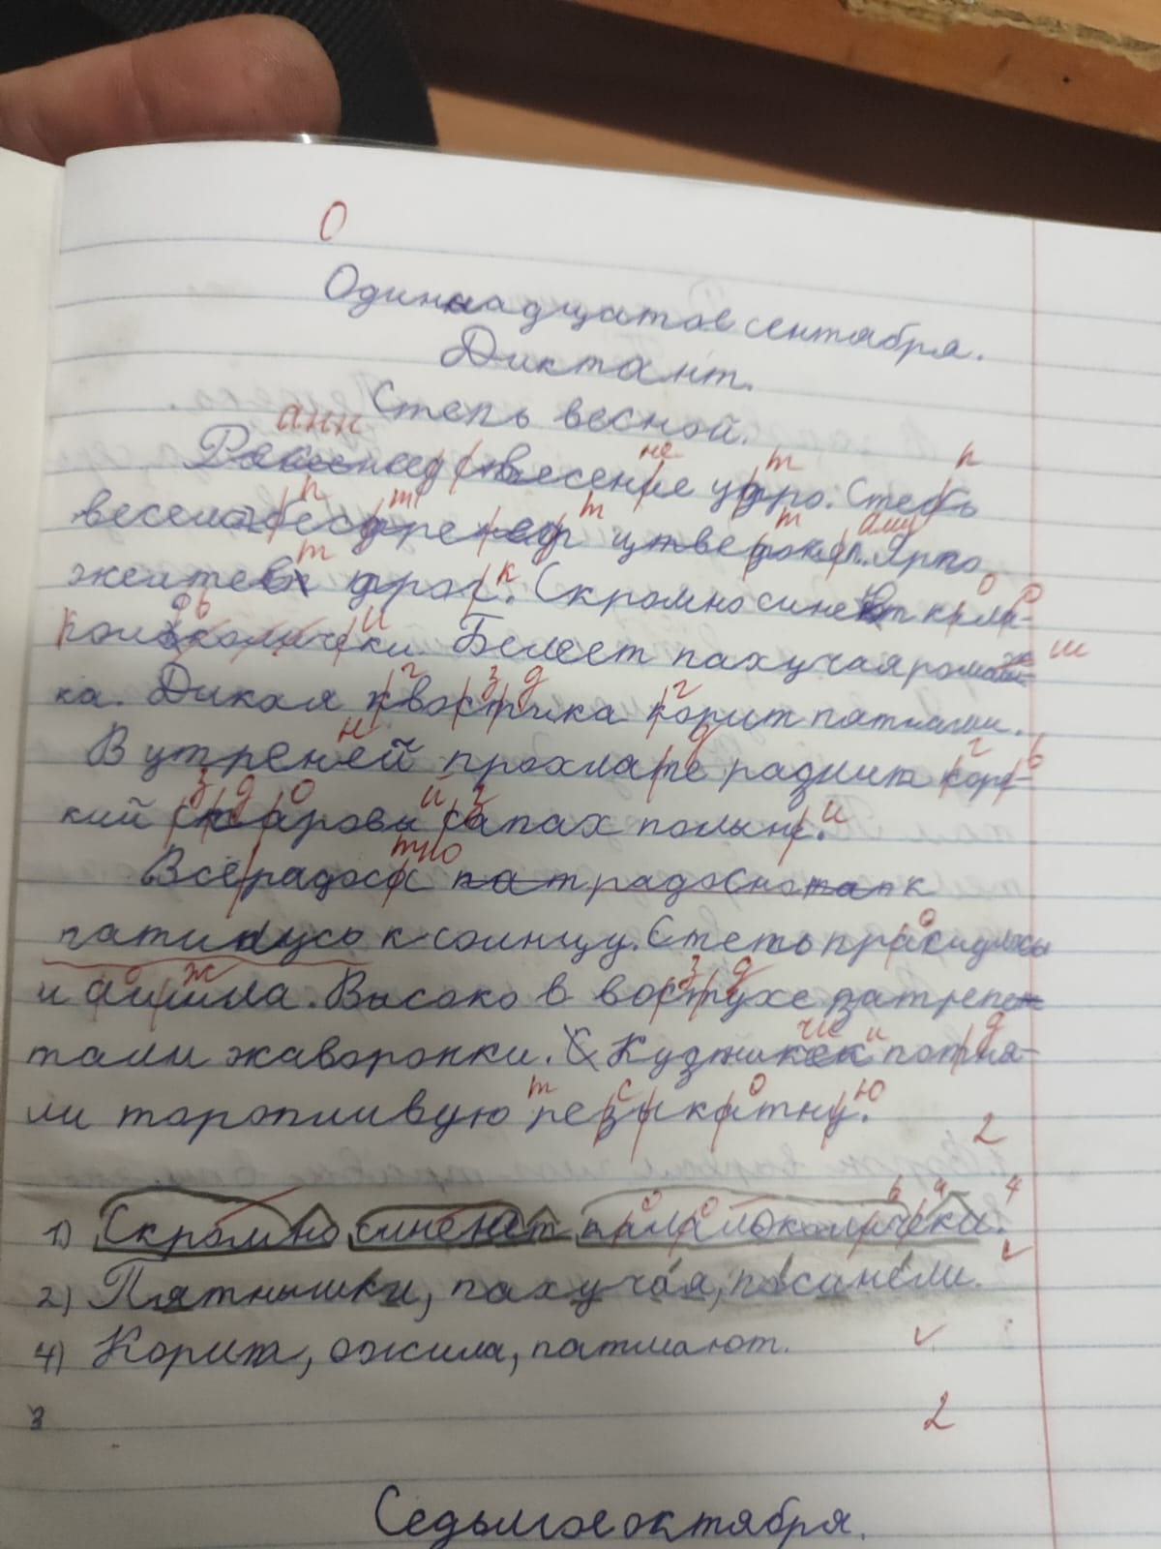
4 класс тугоухость

Slide 67
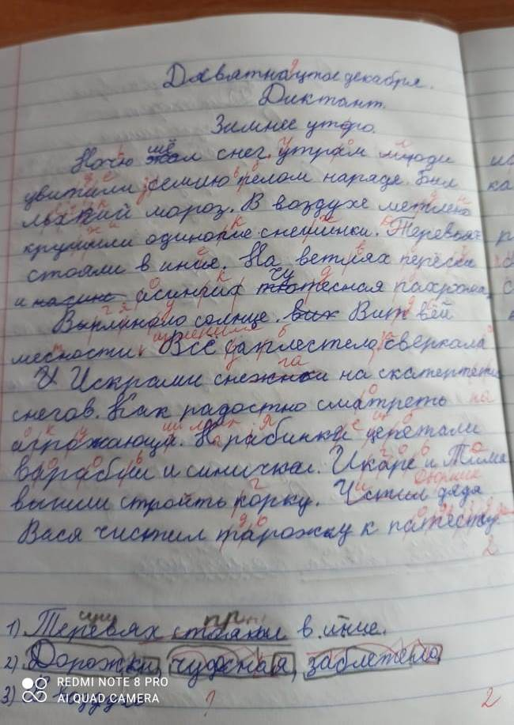
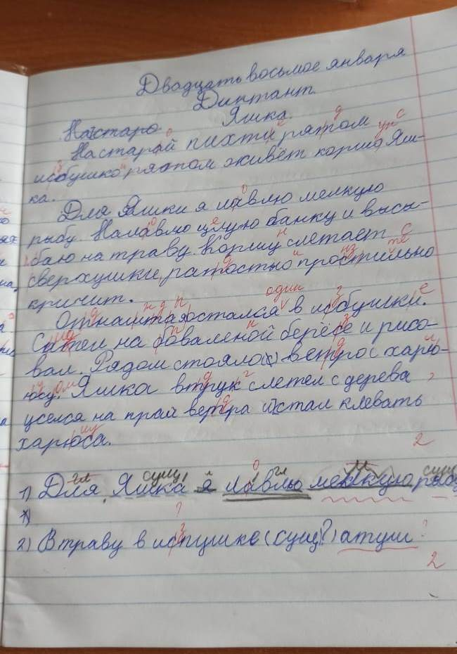
4 класс тугоухость

Slide 68
Исследования нарушений речи при незначительном снижении слуха
Черкасова Е.Л. Ч 48 Нарушения речи при минимальных расстройствах слуховой функции (диагностика и коррекция): Учебное пособие для студентов педагогических университетов по специальности «Дефектология» . — М.: АРКТИ, 2003. — 192 с: ил. + Вклейка. ISBN 5-89415-303-4 В пособии отражены основные направления современных исследований в физиологии, психологии, лингвистике и патолингвистике в области слухового восприятия речи в норме и патологии, рассмотрены причины и механизмы развития минимальных нарушений слуха и методы выявления незначительного снижения остроты слуха в детском возрасте. Особое внимание уделено недостаткам устной и письменной речи детей с минимальными расстройствами слуховой функции и системе их преодоления. Книга в первую очередь может быть полезной логопедам, воспитателям детских садов и учителям начальных классов, работающим с детьми, имеющими нарушения речи, а также сурдологам, педиатрам и родителям.

Slide 69
Особенности нарушений письма у слабовидящих детей с нормальным слухом и интеллектом.
Нарушения письма у слабовидящих детей с нормальным слухом и интеллектом определяются в основном двумя факторами. В одном случае они обусловлены непосредственным влиянием дефекта зрения на письмо. В другом – связаны с речевым недоразвитием. Непосредственное влияние нарушений зрительного восприятия выражается в заменах и искажениях букв, связанных с недостаточно чётким и устойчивым оптическим представлением их структуры, оно сказывается в неправильном расположении материала на странице, в незаконченном заполнении её, а также в низком уровне графических навыков, выражающихся в нарушении расположения элементов и букв по отношению друг к другу и к строке.
Характеристику нарушений письма, связанных с речевым недоразвитием, составляют фонематические замены букв и аграмматизмы в сочетании с многочисленными прочими ошибками, которые допускают дети с нормальным речевым развитием. Обусловленность данных нарушений письма недостаточной готовностью звуковых и морфологических обобщений подтверждается фонематическими и лексико – грамматическими дефектами их устной речи.

Slide 70
Особенности нарушений письма у слабовидящих детей с нормальным слухом и интеллектом.
Слабовидящие обучающиеся испытывают серьезные трудности в овладении навыками чтения и письма, что проявляется:
— в низком уровне запоминания и трудностях различения конфигурации букв, обусловливающих появление возвратных движений глаз и снижающих темп и правильность чтения;
— в неадекватном формировании зрительного образа буквы, цифры, графических элементов, приводящем к смешению сходных по конфигурации цифр и букв;
— в появлении зеркального написания букв, носящего стойкий характер и др.
Характерные для письма детей с нарушениями зрения графические нарушения делятся на графические недостатки и графические ошибки. Первые касаются в основном расположения элементов и букв по отношению друг к другу и строке, а также расположения материала на странице, её заполненности. Вторые выражаются в заменах и искажениях букв на основе недоучёта какого – либо из существенных признаков их графической структуры.

Slide 71
Графические ошибки
Графические ошибки, такие , как замены и искажения букв на основе недоучёта какого – либо из существенных признаков их графического изображения, разнообразны по своему характеру. Распространены ошибки в пространственном расположении букв или отдельных их элементов, при этом буква или искажается, или заменяется другой. Имеют место ошибки, при которых изменяется обращённость буквы снизу вверх и наоборот, а также правой обращенности буквы вверх ( Ё как Ш ).
Значительное количество нарушений в написании букв выражается в искажении их конфигурации, которое происходит за счёт недоучёта количества элементов или их пространственного расположения.
Довольно многочисленную группу составляют взаимозамены букв вследствие затруднений в их дифференциации ( К – Н, Т – Н, П – Н, С – В – Ь ).
Наиболее распространены ошибки, отражающие нарушение количественной характеристики структуры букв вследствие пропуска элемента буквы либо написания лишнего. Пропуски и добавления чаще встречаются в буквах, имеющих сходные элементы ( Ш – Т ).
Замены графически сходных букв довольно распространены у слабовидящих детей, но не являются характерными для данного дефекта. Сравнительное изучение состояния зрения и устной речи детей, в письме которых были обнаружены или, напротив, отсутствовали замены букв, показало, что между наличием замены букв и состоянием зрения непосредственной зависимости нет. Вместе с тем обнаружена прямая связь появления замен с состоянием устной речи. Большинство детей, допускавших замены букв в письме, имели в разной степени выраженное общее недоразвитие речи. Однако анализ происхождения и структуры аномального развития речи позволил установить, что недостаток зрительного восприятия является одним из факторов, определяющих различные формы нарушений речи.

Slide 72
Особенности процесса усвоения навыка письма и чтения во время урока при определенных зрительных диагнозах детей.
При аномалиях рефракции (миопия, гиперметропия, астигматизм) дети во время списывания с доски с трудом переключаются от восприятия графем вдали к их воспроизведению вблизи. При миопии средней и высокой степени наблюдаются крупные буквы, выходящие за границы строк, соединения растянуты, отмечается крупный, размашистый почерк. При гиперметропии, наоборот, буквы мелкие, соединения сжаты, почерк мелкий. В случае астигматизма в тетради часто встречаются персеверации и искажения, которые обусловлены тем, что изображение графем двоится и расплывается.
При нарушении глазодвигательного аппарата (нистагм, косоглазие) списывание с учебника в тетрадь требует дополнительного сосредоточения и переключения зрительного внимания для перекодирования печатных букв в прописные и правильного их переноса. Дети с трудом определяют начало строки при письме и чтении. При нистагме у детей почерк «дрожащий», дети перескакивают строчки, не соблюдают границы текста. Они с трудом воспринимают большие тексты и длинные предложения. При расходящемся косоглазии на письме возникает меньше затруднений, чем при чтении (с тем учетом, что учебник всегда на подставке). В случае сходящегося косоглазия наоборот – процесс чтения легче письма.

Slide 73
Особенности нарушений письма у слабовидящих детей с нормальным слухом и интеллектом.
При органическом нарушении зрения (полная или частичная атрофия зрительного нерва) происходит сужение периферического зрения. Дети пишут сжато, текст выглядит обрывочно. При чтении выпадают из поля зрения окончания слов сложной слоговой структуры. У детей наблюдается повышенная зрительная утомляемость, поэтому в этом случае письменная деятельность качественно ухудшается.
Функциональное нарушение зрения (амблиопия) самая распространенная глазная патология среди младших школьников. Состояние письменной речи будет напрямую зависеть от остроты зрения. Стоит добавить, что помимо трудностей восприятия текста в данном случае этот процесс осложняется нервно-психическими реакциями. При неудачах во время чтения и письма у ребёнка снижается мотивация, и повышаются негативные проявления вплоть до отказа от письменной деятельности. Этот фактор напрямую зависит от времени назначения окклюзии.

Slide 74
Особенности нарушений письма у слабовидящих детей с нормальным слухом и интеллектом.
Отдельно стоит рассмотреть письменную речь при таких зрительных заболеваниях как глаукома и катаракта. Симптоматика при глаукоме и атрофии зрительного нерва схожа. Отличия лишь заключаются в том, что помимо повышенной зрительной утомляемости дети испытывают дискомфорт, в связи с резью в глазах. Данный симптом осложняет усвоения большого объёма языковых знаков. При катаракте, появляющиеся «мушки» и пятна в поле зрения осложняют процессы списывания текста и чтения, в то время как слуховой диктант осуществляется успешнее.
Важно отметить, что такое часто встречающееся действие, особенно в 1 классе, как списывание с доски быстро утомляет дефектное зрение. Особенно страдают учащиеся с такими заболеваниями, как дистрофия сетчатки, нистагм, атрофия зрительного нерва, миопия средней и высокой степени.
Как правило, у детей с нарушением зрения нарушены нейродинамические процессы, подкорково-корковые и корково-подкорковые связи, недостаточно сформировано межполушарное взаимодействие.

Slide 75
Что различать?
Дисграфию истинную и ложную, эволюционную дисграфию.
Для различия этих двух форм никакой специальной методики нет, необходим только анализ письменных работ и логопедическое обследование учащегося для уточнения спорных моментов.

Slide 76
Признаками незрелого навыка письма могут быть:
§ отсутствие обозначения границ предложений;
§ слитное написание слов;
§ нетвердое знание (забывание) букв, особенно прописных (определенную роль играет фактор частотности использования конкретных букв в языке);
§ нехарактерные смешения;
§ зеркальная отраженность букв.
Такие ошибки не свидетельствуют о наличии дисграфии, если они единичны и нестойки.

Slide 77
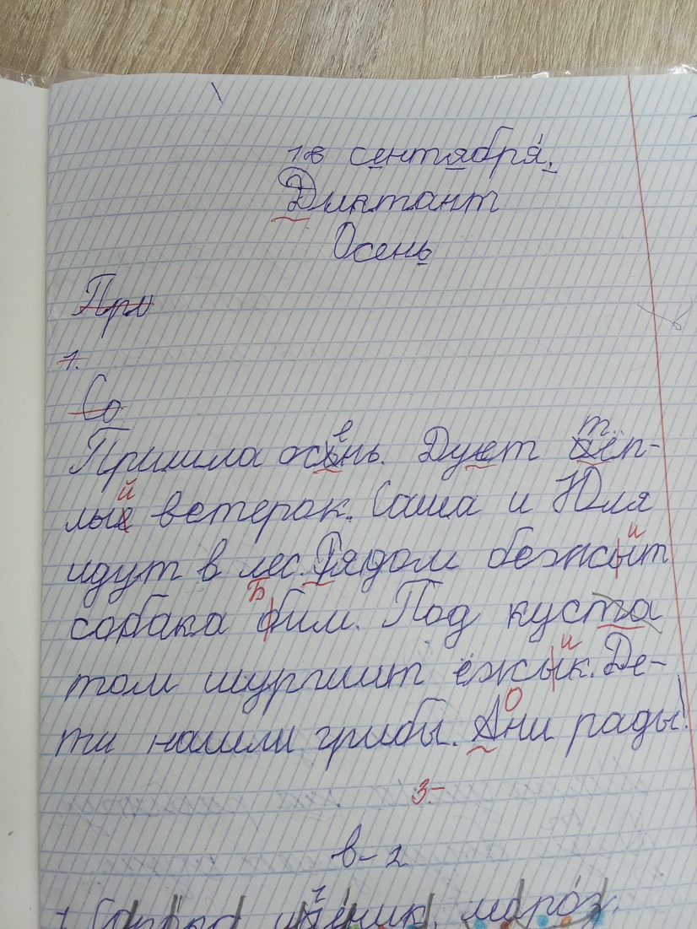
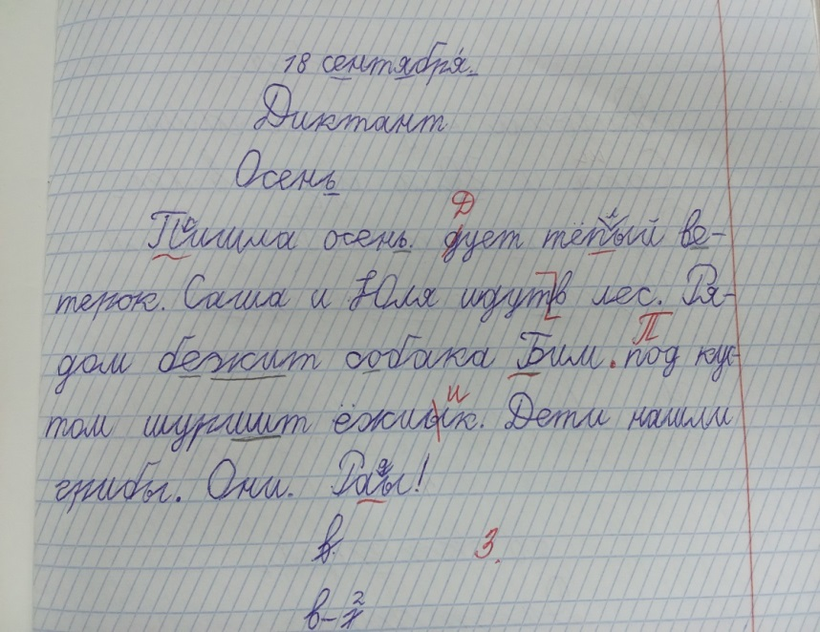
2 класс начало года

Slide 78
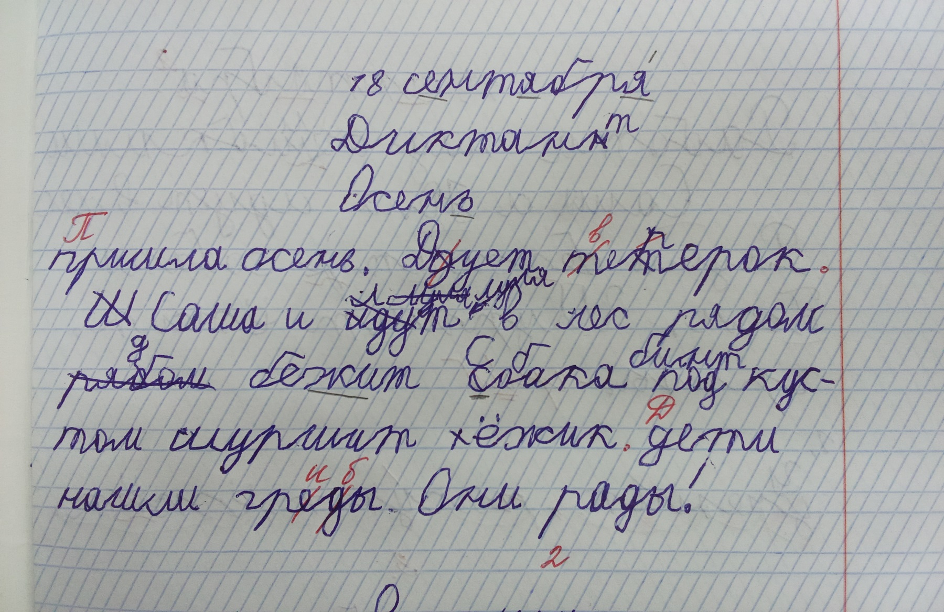
То же 2 класс начало года

Slide 79
Дифференциация дисграфии и дизорфографии
В современной логопедии есть несколько определений термина «дизорфография». И.В. Прищепова определяет ее как «стойкую и специфическую несформированность (нарушение) усвоения орфографических знаний, умений и навыков, обусловленную недоразвитием ряда неречевых и речевых психических функций».
А.Н. Корнев, давая определение дизорфографии («дисорфографии» по А.Н. Корневу), «правомерно полагать, что имеется особая категория стойких, специфических нарушений письма, проявляющихся в неспособности освоить орфографические навыки, несмотря на знание соответствующих правил, которую правомерно именовать дисорфографией».
Р.И. Лалаева определяет дизорфографию как «стойкое и специфическое нарушение в усвоении и использовании морфологического и традиционного принципов орфографии, которое проявляется в разнообразных и многочисленных орфографических ошибках» [7], Л.Г. Парамонова называет этим термином «стойкую неспособность учащихся к усвоению орфографических правил».

Slide 80
Дисграфия, дизорфография
Письмо – фонетический принцип
Диагностика
Списывание, диктант
Дисграфия
Акустическая
Артикуляционно-акустическая
Анализа- синтеза
Письменная речь – морфологический принцип.
Диагностика
Диктант, сочинение, изложение.
Дизорфография:
МОРФОЛОГИЧЕСКАЯ
СИНТАКСИЧЕСКАЯ

Slide 81
Дисграфия и дизорфография: типология ошибок.
Основным критерием разграничения дисграфических и орфографических ошибок является нарушенный принцип письма.
Дисграфические ошибки искажают звуковой состав слова, это нарушение фонетического принципа письма (или правил графики). Они наблюдаются в сильных фонетических позициях, т.е. там, где выбор буквы очевиден: например, в ударной позиции для гласных, перед гласной для согласных.
Орфографические ошибки – это ошибки в усвоении орфограмм. Они наблюдаются в слабых фонетических позициях и связаны с нарушением морфологического, грамматического и традиционного принципов письма.

Slide 82
Типы дисграфических ошибок в сопоставлении их с орфографическими ошибками.
1. Смешения букв, обозначающих близкие по артикуляционно-акустическим признакам звуки. Смешения букв, обозначающих парные звонкие и глухие согласные звуки в сильной позиции в слове (б-п, д-т, г-к, з-с, в-ф, ж-ш): собака - «сопака», три - «дри», «прожлый» - прошлый, «тверь» – дверь, «укадал» – угадал. Смешения букв, обозначающих свистящие и шипящие согласные звуки [c] - [ш], [з] - [ж], [с’] - [ш’]: шишки - «шиски», привезли - «привежли», щенок - «сенок». Смешения букв, обозначающих аффрикаты и их компоненты [ч] - [ц], [ч] - [щ], [ч] - [т’], [ц] - [с], [ц] - [т], [ц] - [т’]: часто - «цасто», щуки - «чуки», цветы - «светы». Смешения букв, обозначающих гласные [о] - [у] в сильной позиции. В письме это смешения букв о-у, ё-ю: клюква – «клёква», наблюдали – «наблёдали», окуни – «окони», на лугу – «на луго».
Сравните с орфографическими ошибками на парные звонкие/глухие согласные в корне. Их важно различать: дорошка, зёрныжко, тетрать, здача, прозьба. Орфографические ошибки: щастье, щитать. Орфографические ошибки: одеваеца, децкий, синитца (синица), кузнитса (кузница).

Slide 83
Типы дисграфических ошибок в сопоставлении их с орфографическими ошибками.
2. Нарушения обозначения мягкости согласных на письме. Дети склонны упрощать программу. Они не обозначают мягкость: пропускают мягкий знак или вместо йотированной гласной пишут соответствующую нейотированную гласную (я → а, ю → у, ё → о). Например, Люба – «Луба», берёза – «бероза», коньки – «конки», большой – «болшой».
3. Пропуски элементов букв, букв и слогов – это одна из самых частотных дисграфических ошибок: она доминирует в работах детей независимо от возраста: огороде - «огорде», молодой - «малдой», воробьи – «вороби», груша – «гуша». Пропуски отдельных букв встречаются чаще, чем пропуски слогов. Пропуски согласных несколько чаще наблюдаются в стечениях.
4. Перестановки букв и слогов. Обычно их немного.
5. Вставки букв также не являются частотными ошибками. Девочка - «девочика», вестники – «верстники». Заметим, что написания типа «тигар», «ноябарь», «театор» следует считать скорее орфографическими ошибками, т.к. они отражают упрощение сложного закрытого слога.
Орфографические ошибки: песьня, Насьтя, плащь, читаеш, рож, нет тучь, шол (шёл), девчёнка. Орфографические ошибки: празник, сонце, здраствуйте, шосе Орфографические ошибки: длинна, будующее.

Slide 84
Типы дисграфических ошибок в сопоставлении их с орфографическими ошибками.
6. Персеверации элементов букв, букв и слогов. Ребенок повторяет букву, слог или вместо нужной буквы (слога) воспроизводит уже написанную: магазин - «магазим», крынка – «крыннка», Грибы - «Ггрибы».
7. Антиципации букв и слогов – такое написание слова, когда буква или слог заменяется последующей буквой или слогом: на деревьях - «на девевьях», под крышей - «дод крышей»
8. Смешения графически сходных букв. Смешения букв, сходных по внешнему виду и написанию: рукописные варианты букв и-у, т-п, б-д, х-ж, л-м и т.д.: муха – «миха», мохнатый – «можнатый» .

Slide 85
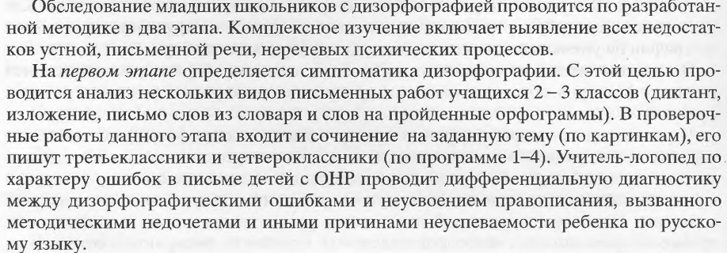
Диагностика-2 этапа. По Прищеповой И.В.

Slide 86
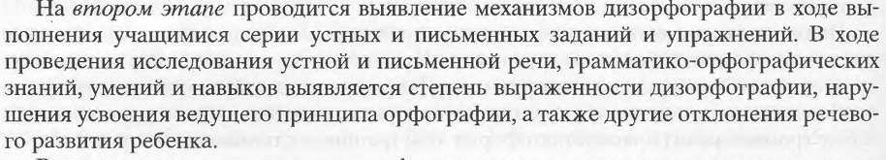
2-ой этап – выявление механизмов

Slide 87
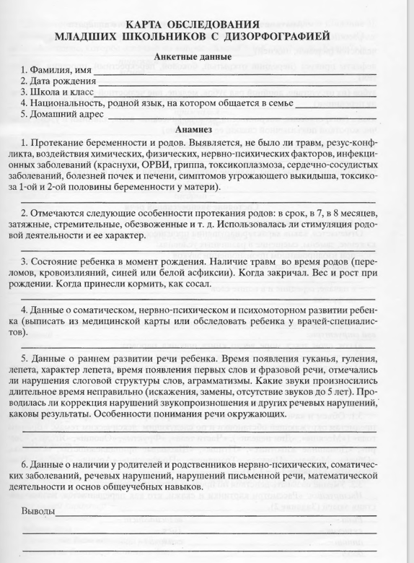
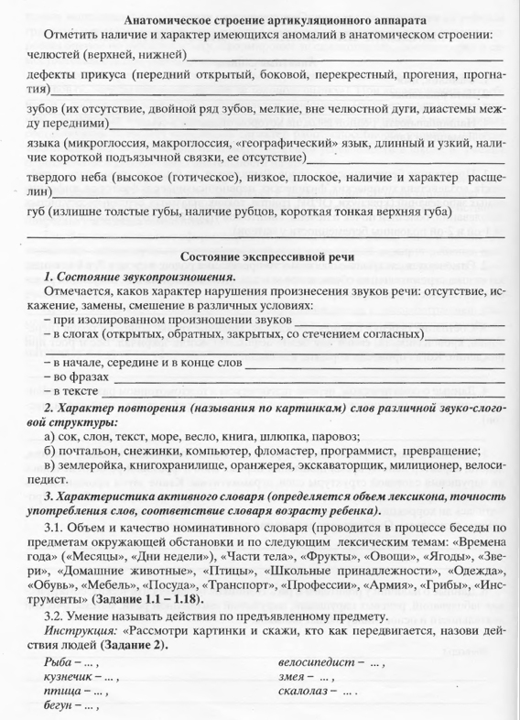

Slide 88
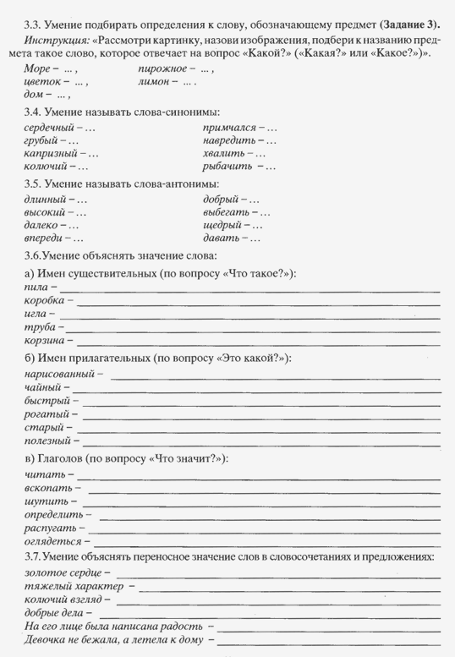
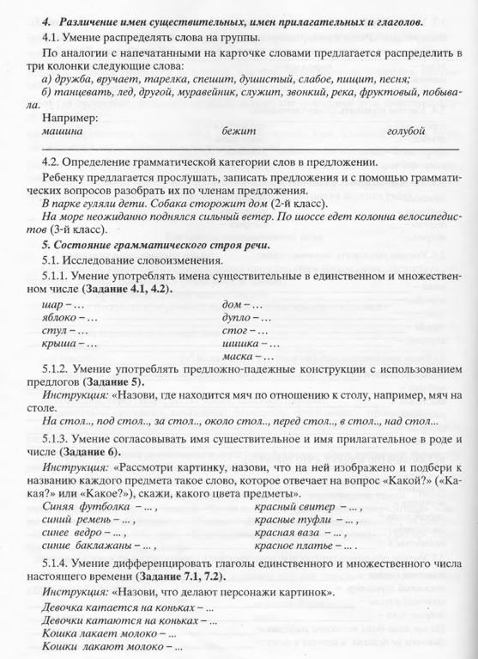
Карта обследования

Slide 89
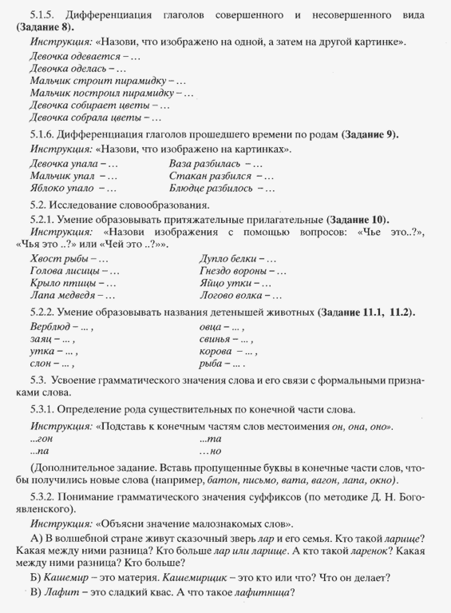
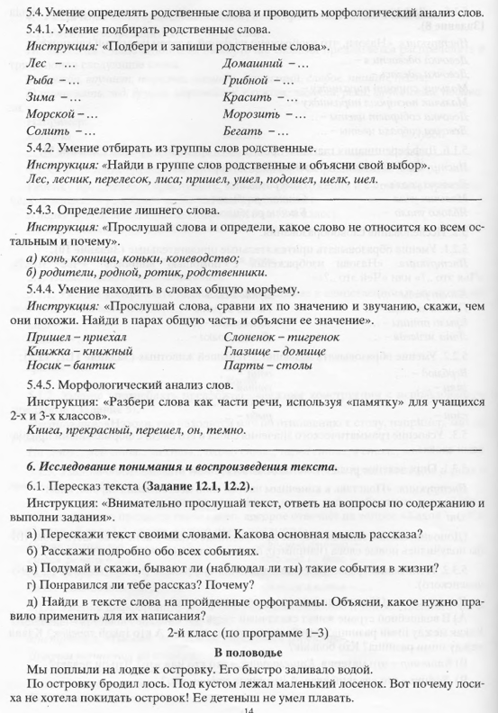

Slide 90
Протокол анализа письменных работ учащегося
Фамилия, имя……………………………………
Возраст……… Класс……… Ведущая рука………… Дата обследования………
Кол-во диктантов…………Кол-во списываний………..
(ошибки в диктантах и списываниях заносятся разным цветом)

Slide 91
Специфические (дисграфические) ошибки |  | Орфографические ошибки
Тип ошибки | Количество + примеры | Ошибки на: | Количество
Смешения графически сходных букв (указывать пару) |  | безударные гласные в корне
Пропуски гласных |  | парные глухие звонкие согласные
Пропуски согласных |  | непроизносимые согласные в корне
Персеверации |  | безударные падежные окончания
Антиципации |  | правописание приставок
Перестановки букв |  | правописание суффиксов
Вставки букв |  | жи-ши, ча-ща, чу-щу
Смешения парных глухих - звонких согласных |  | словарные слова
Смешения аффрикат и их компонентов (указать пару)
Смешения р -л
Смешения свистящих -шипящих
Смешения гласных (указывать пару)
Нарушения обозначения мягкости согласных: мягким знаком
гласными 2 ряда
Зеркальные ошибки
Нарушения обозначения границ предложения
Нарушения обозначения границ слова

Slide 92
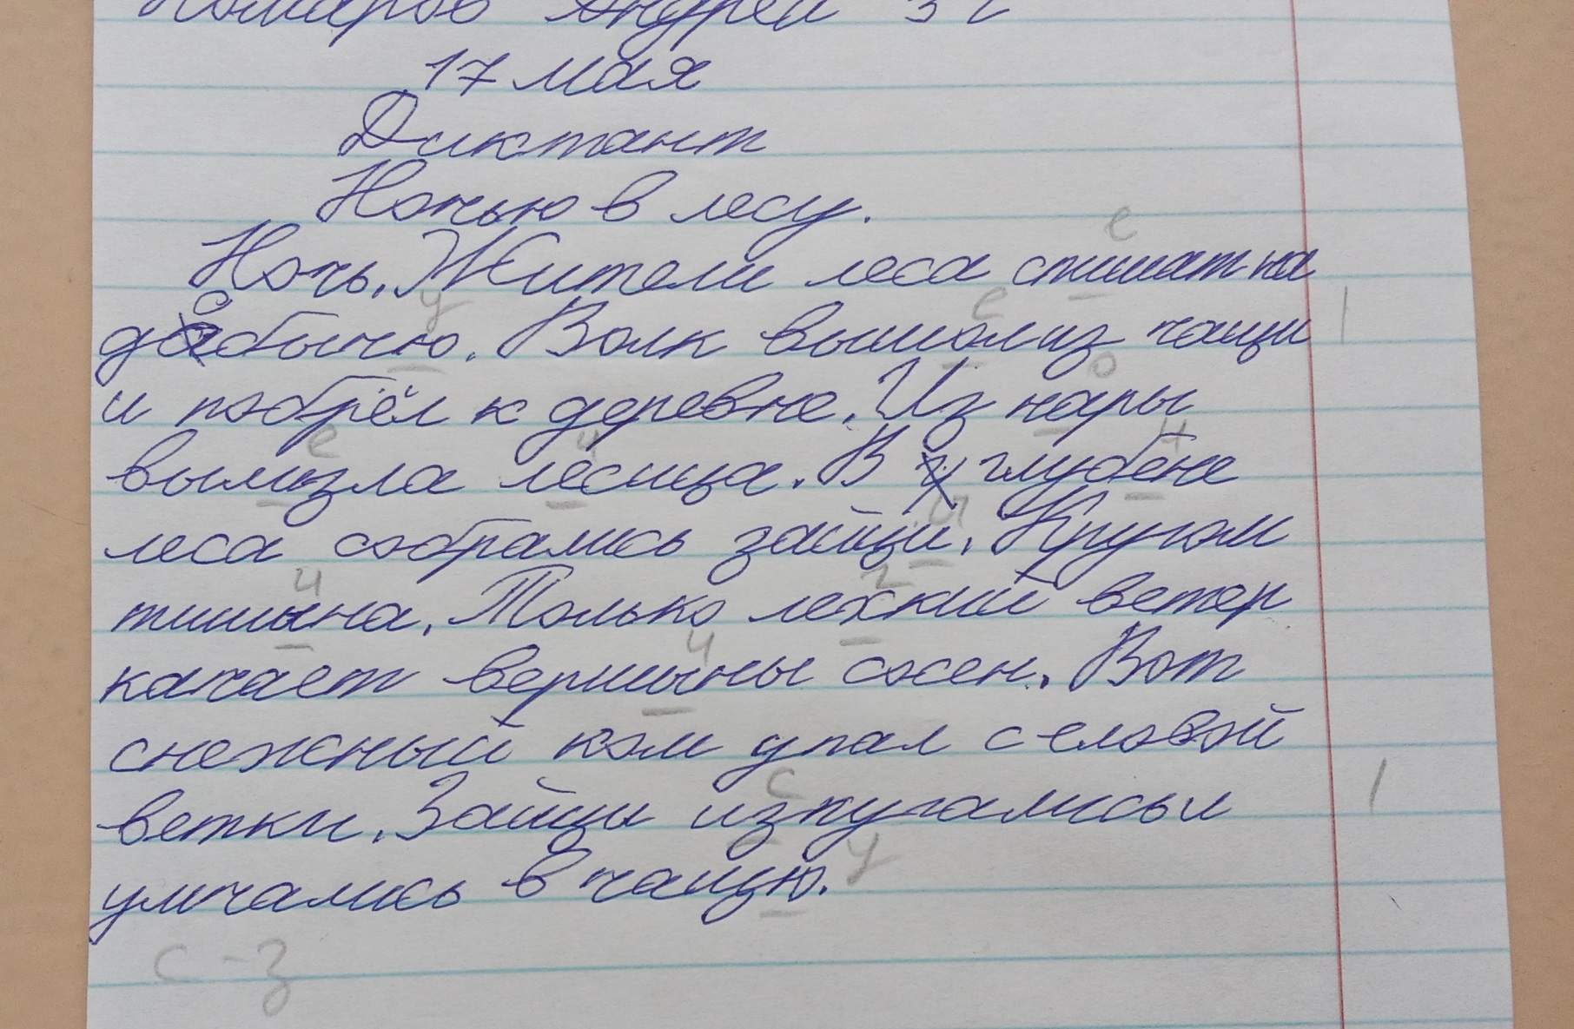

Slide 93
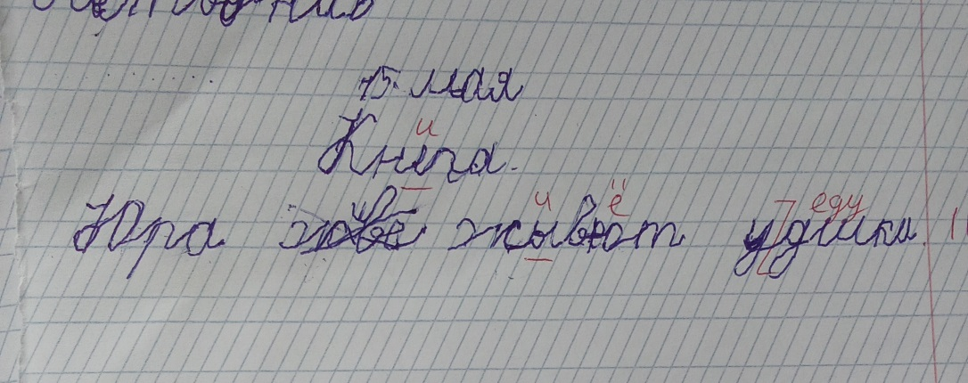

Работа логопеда не нужна

Slide 94


2 класс до начала лечения и после

Slide 95
Заключение
Большинство способов дифференциальной диагностики дисграфии носят сравнительно – описательный характер, что подчёркивает сложность такого явления как речь, будь она устной или письменной, её тесную связь с мышлением, определяющим её развитие и методов междисциплинарного исследования нарушений речи, позволяющих полно и точно отграничить нарушения речи при том или ином дизонтогенезе.
На сегодняший день только «Диагностика речевых нарушений школьников с использованием нейропсихо-логических методов Фотековой Т.А., Ахутиной Т.В.» для учащихся младших классов и средней школы валидна и соответствует научному подходу при проведении дифференциальной диагностики дисграфии.

Slide 96
Спасибо за внимание!

